Slide 1
Stage Données Prime Air Bois -Présentation de la première phase d’analyse
Gabriel Macé

Slide 2
Les axes d’analyse
Grandes tendances
Bénéficiaire type
Évolution des comportements
Enquête post travaux
NB : Lorsque l’origine de la date n’est pas spécifié, il s’agit de la date de réception du dossier

Slide 3
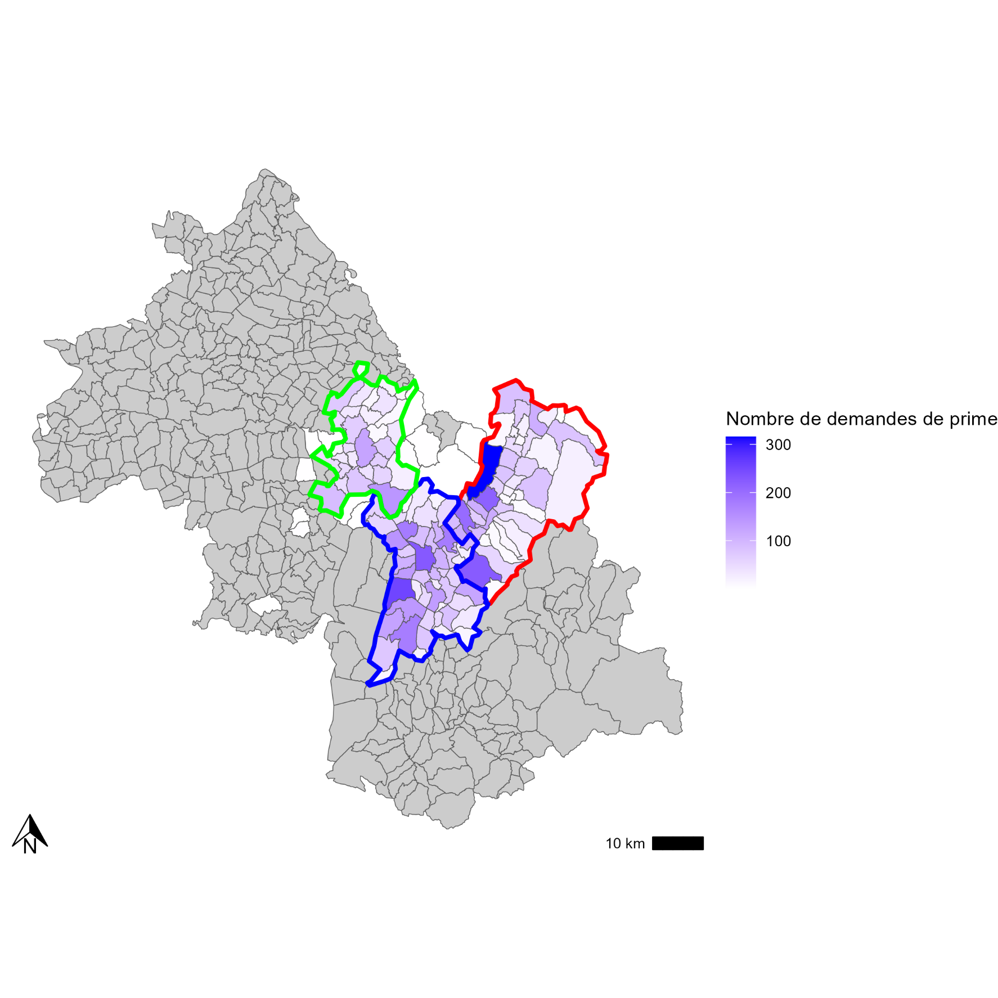
Grandes tendances
8542 demandes de novembre 2015 à mai 2024
Source : Dossiers Prime Air-Bois : AGEDEN / ALEC
Notes:
Plateau des petites Roches : plus de 300 dossiers
Carto à ajouter : / hab, / revenu

Slide 4
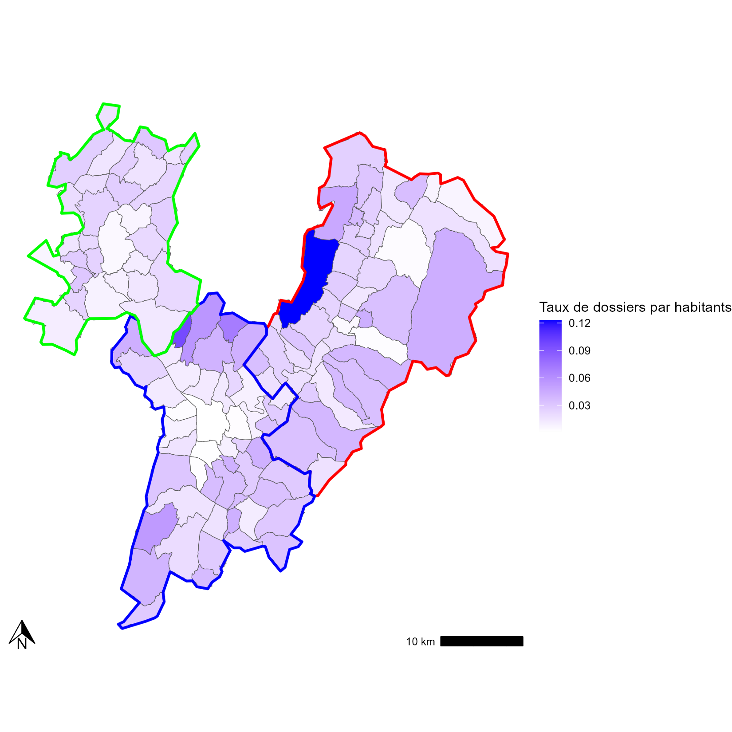
Grandes tendances
7447 dossiers de novembre 2015 à février 2024
Source : Dossiers Prime Air-Bois : AGEDEN / ALEC
Notes:
Plateau des petites Roches : plus de 300 dossiers
Carto à ajouter : / hab, / revenu

Slide 5
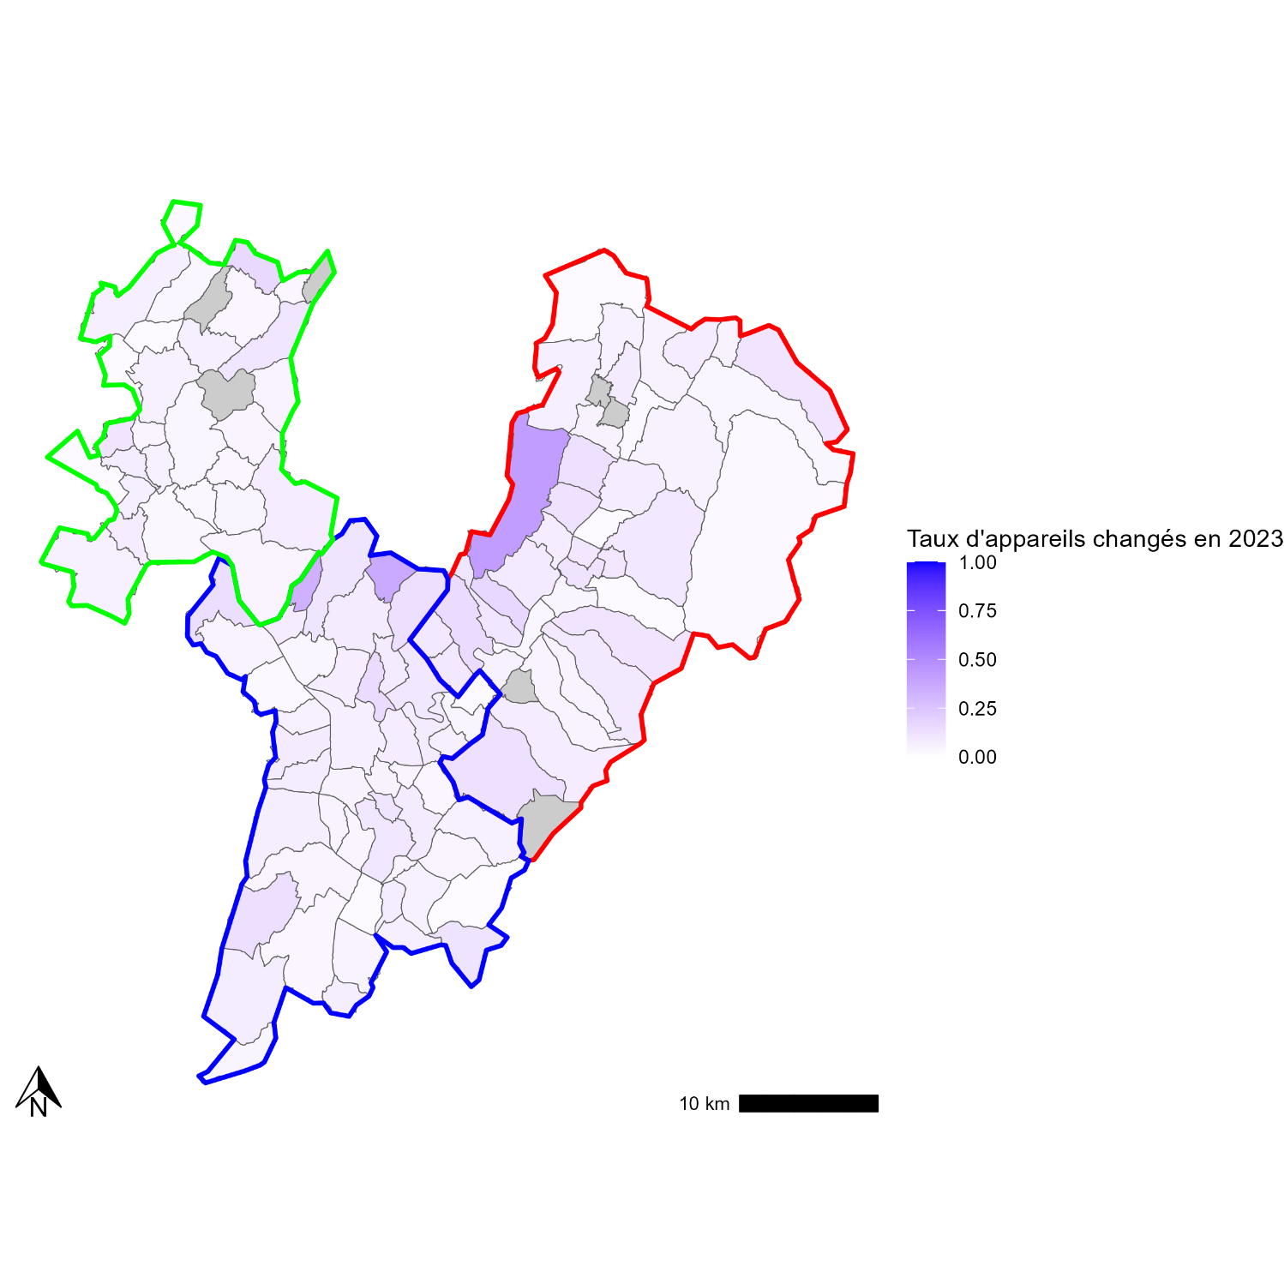
Grandes tendances
824 appareils changés en 2023
12865 appareils anciens (<2005) le 31/12/2022
Source : Données appareils_anciens_communes_gr : ATMO Auvergne-Rhône-Alpes
Notes:
Nombre d’appareils changé / nombre d’appareils antérieur à 2005 depuis le début de la prime

Slide 6
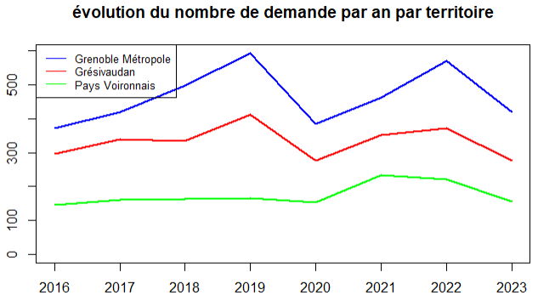
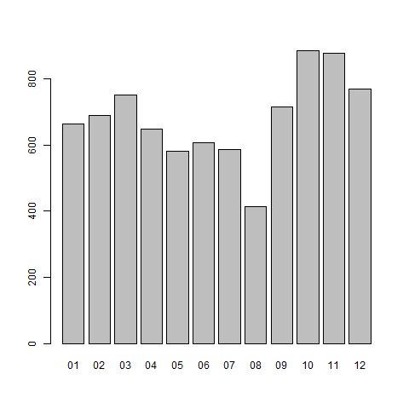
Grandes tendances
Deux pics suivis d’une chute : 2019/2022
Automne = la plus forte demande
8542 demandes
de novembre 2015 à mai 2024
Source : Dossiers Prime Air-Bois : AGEDEN / ALEC
Nombre de demandes par mois
Notes:
2019 : Augmentation du montant de la prime GAM / Grésivaudan)

Slide 7
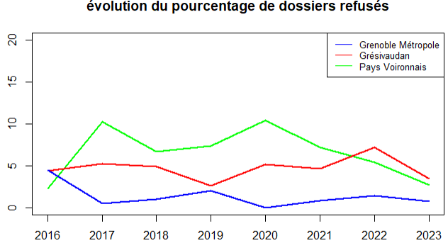
Grandes tendances
7447 dossiers de novembre 2015 à février 2024
252 refusés
Source : Dossiers Prime Air-Bois : AGEDEN / ALEC
Notes:
Globalement supérieur à 85 %
2018 : Pays voironnais : inférieur à 75 %

Slide 8
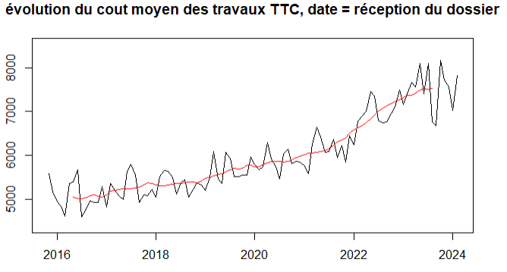
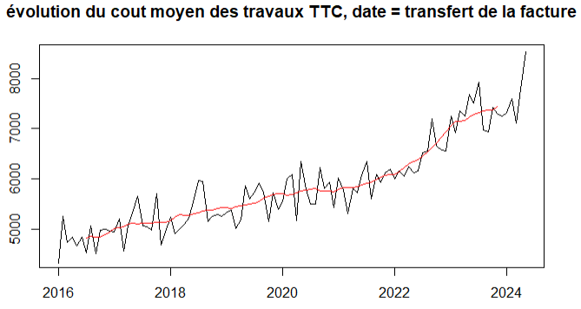
Grandes tendances
Augmentation globale de 2500 € de 2016 à 2023
7447 dossiers de novembre 2015 à février 2024
Source : Dossiers Prime Air-Bois : AGEDEN / ALEC

Slide 9
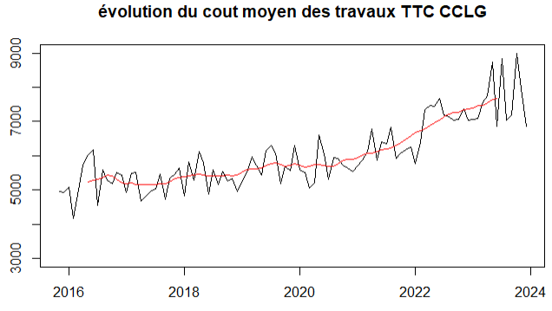
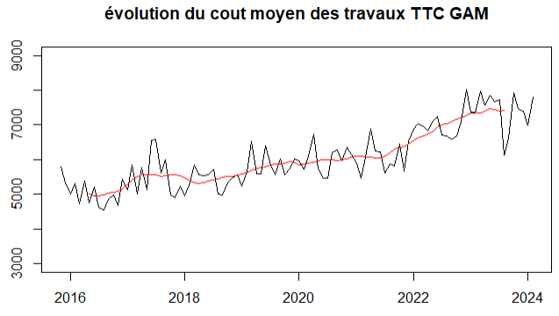
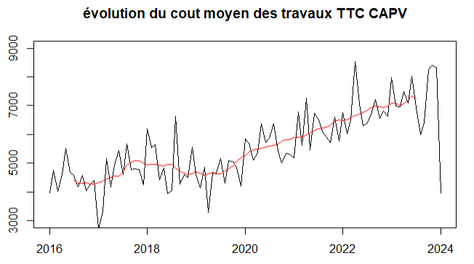
Grandes tendances
À enlever car pas assez de donner par mois par territoire
7447 dossiers de novembre 2015 à février 2024
Source : Dossiers Prime Air-Bois : AGEDEN / ALEC
Notes:
Augmentation sur tous les territoires

Slide 10
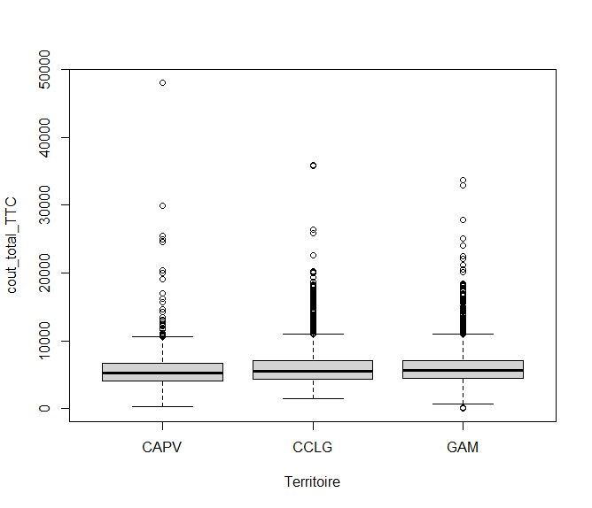
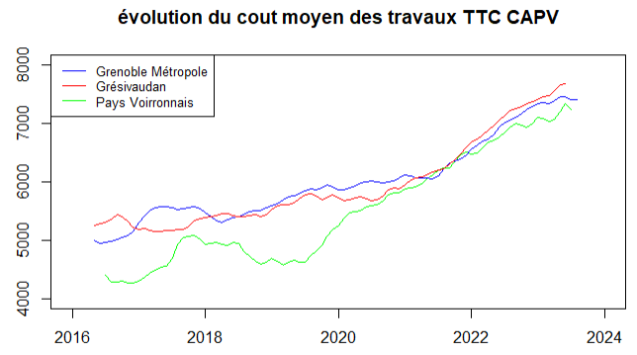
Grandes tendances
Pareil
Répartition du coût des travaux
Médiane : 5290 5489 5628
7447 dossiers
Moyenne : 5711 6019 6052
7447 dossiers de novembre 2015 à février 2024
Source : Dossiers Prime Air-Bois : AGEDEN / ALEC
Notes:
Répartition du coup des travaux TTC égales selon les territoires

Slide 11
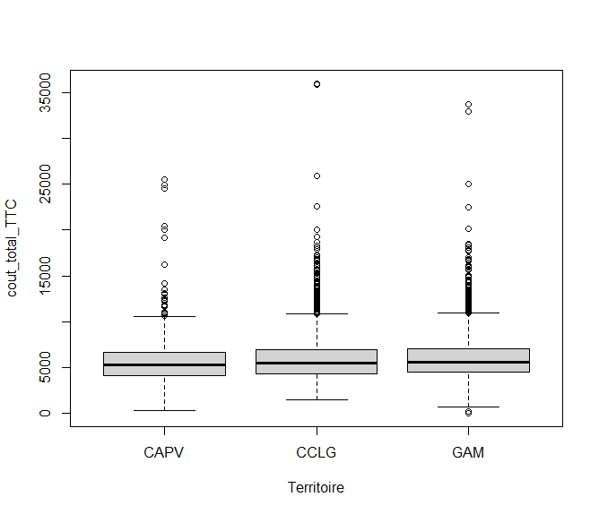
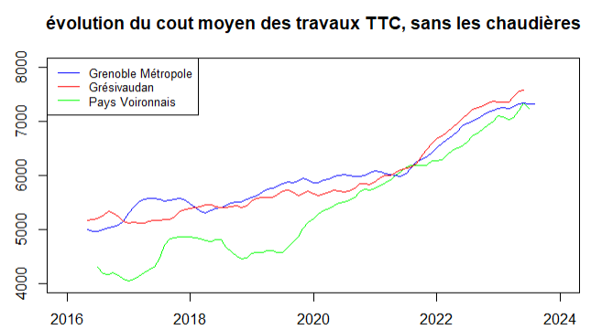
Grandes tendances
Pareil
Répartition du coût des travaux, sans les chaudières
Médiane : 5263 5484 5624
Moyenne : 5598 5981 6024
7447 dossiers de novembre 2015 à février 2024
Source : Dossiers Prime Air-Bois : AGEDEN / ALEC
Notes:
Répartition du coup des travaux TTC égales selon les territoires

Slide 12
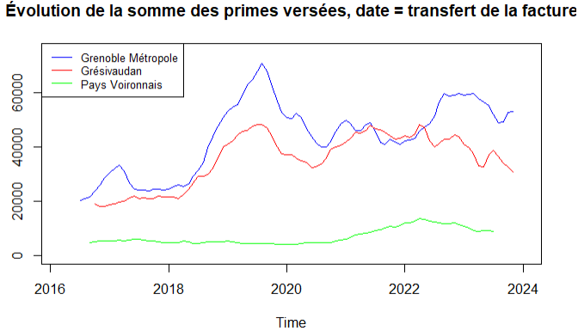
Grandes tendances
6541 primes versées de janvier 2016 à mai 2024
Source : Dossiers Prime Air-Bois : AGEDEN / ALEC

Slide 13
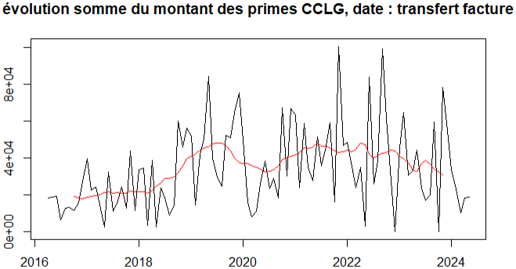
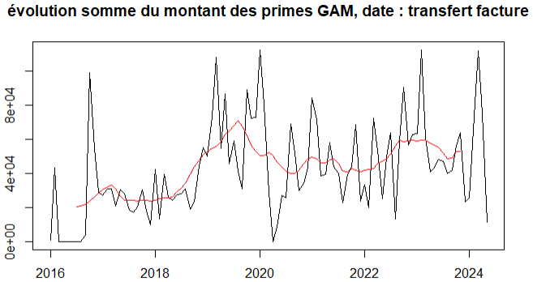
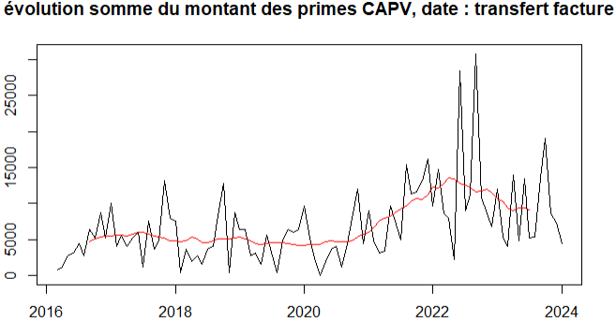
Grandes tendances
6541 primes versées de janvier 2016 à mai 2024
Source : Dossiers Prime Air-Bois : AGEDEN / ALEC

Slide 14
Bénéficiaire type :
EN 2018 : Rapport final de l’enquête « connaissance des usages liés au chauffage domestique au bois en France » de l’ADEME, on définit le groupe cible pour développer une campagne efficace d’information/sensibilisation sur la réduction de la pollution de l’air engendrée par le chauffage au bois domestique, comme :
- les ménages vivant en milieu rural,
- et/ou se situant dans la tranche d’âge 35 à 49 ans,
- et/ou disposant de revenus inférieurs à 1 500 €/mois, =~ 18k / an
- et/ou les ménages se chauffant à l’électricité.
Bénéficiaires :
- Tranche d’âge la plus représentée : 50 / 64 ans
- Revenu les plus fréquents : 30000 à 50000 / an
- 1/2 chauffage d'appoint, 1/3 chauffage principal au bois
Source : Dossiers Prime Air-Bois : AGEDEN / ALEC

Slide 15
Critère urbain / rural :
Critère de revenu des communes (les communes rurales sont celles qui sont les moins bien dotées)
En dehors d’une unité urbaine
Densité de pop : définir un seuil ( ex : la médiane sur le territoire )
Typologies plus élaborées : Densité de la commune, influence d’un pôle d’emploi -> 4 types de territoires ruraux https://www.insee.fr/fr/statistiques/5039991?sommaire=5040030

Slide 16
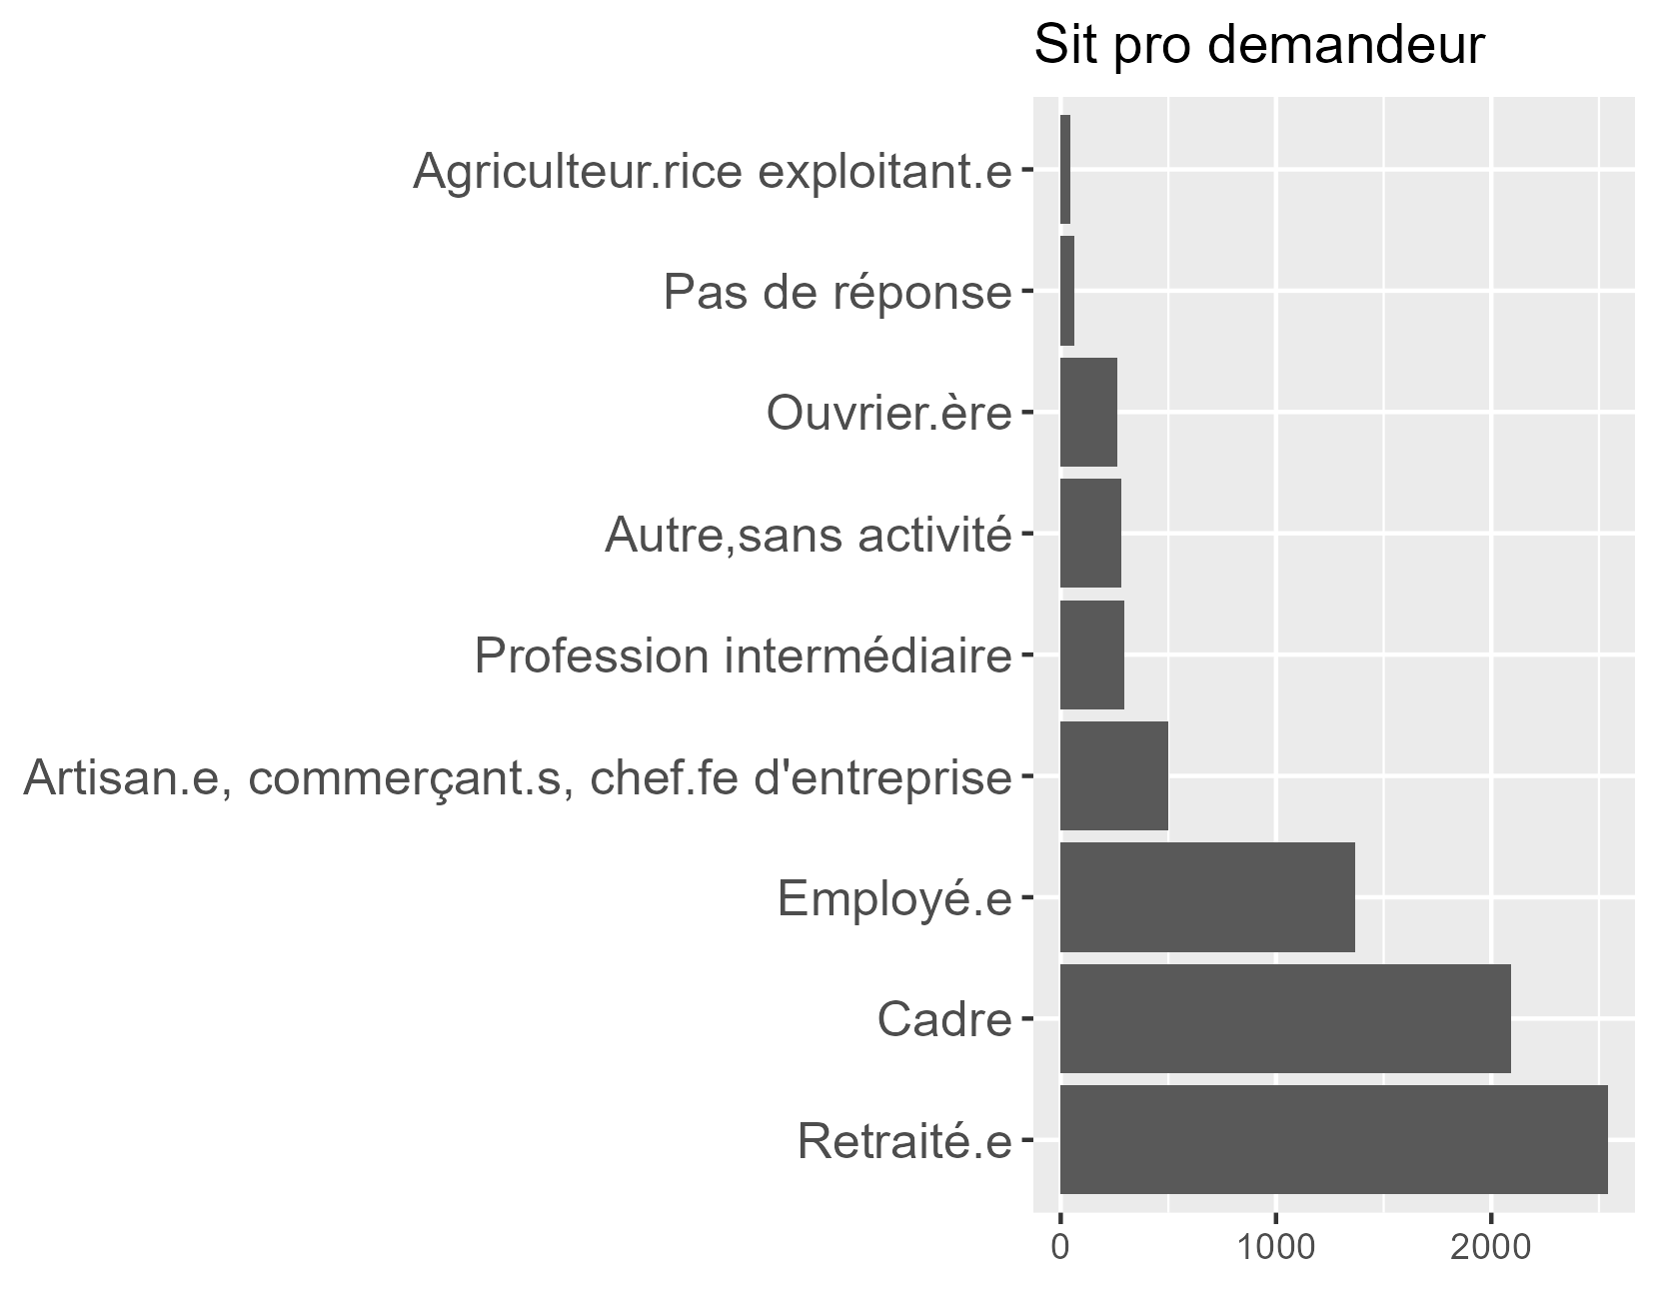
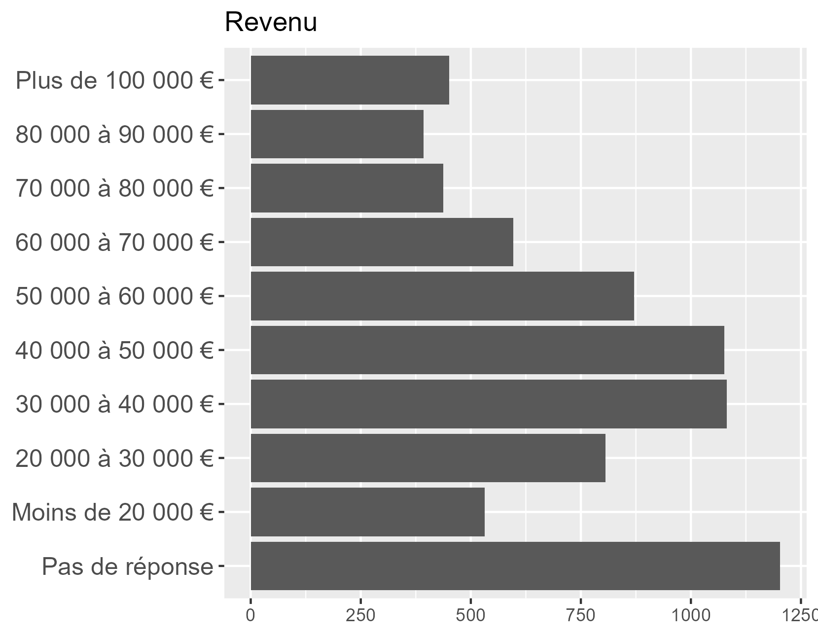
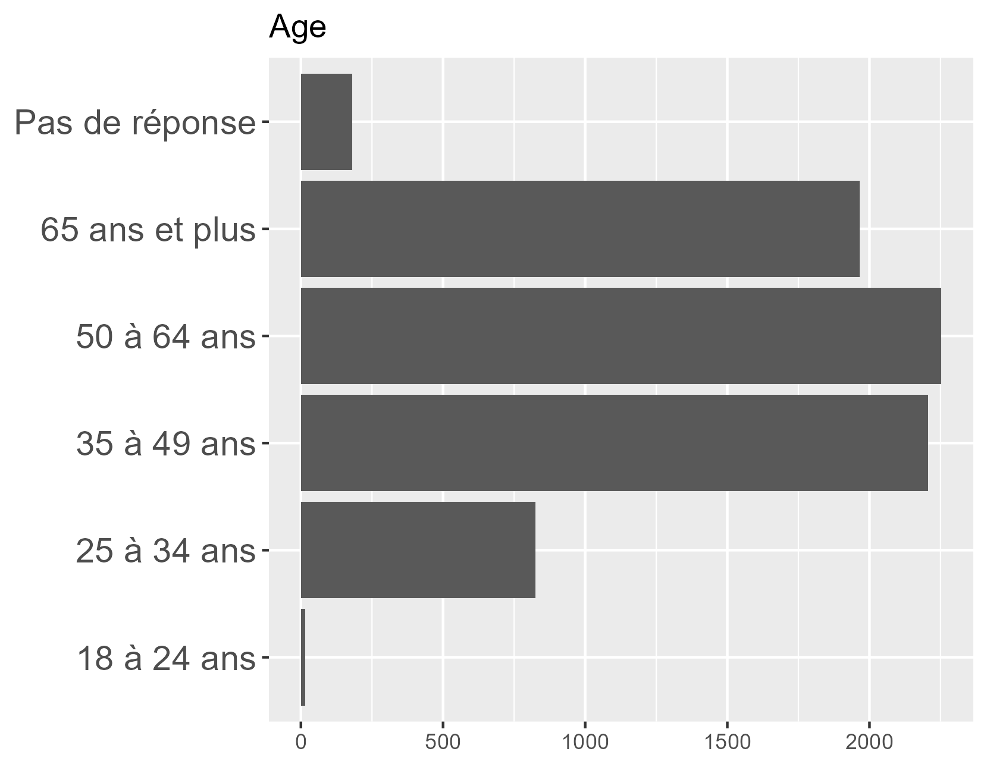
Bénéficiaire type :
7447 dossiers de novembre 2015 à février 2024
Source : Dossiers Prime Air-Bois : AGEDEN / ALEC

Slide 17
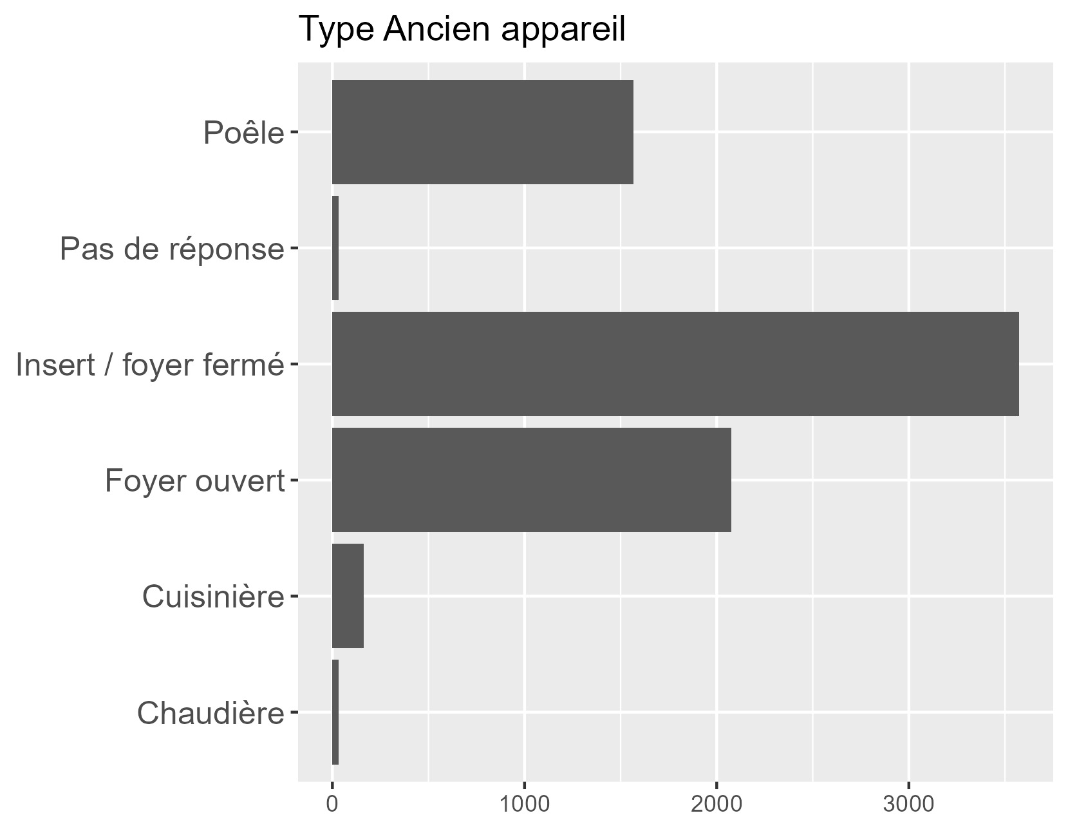
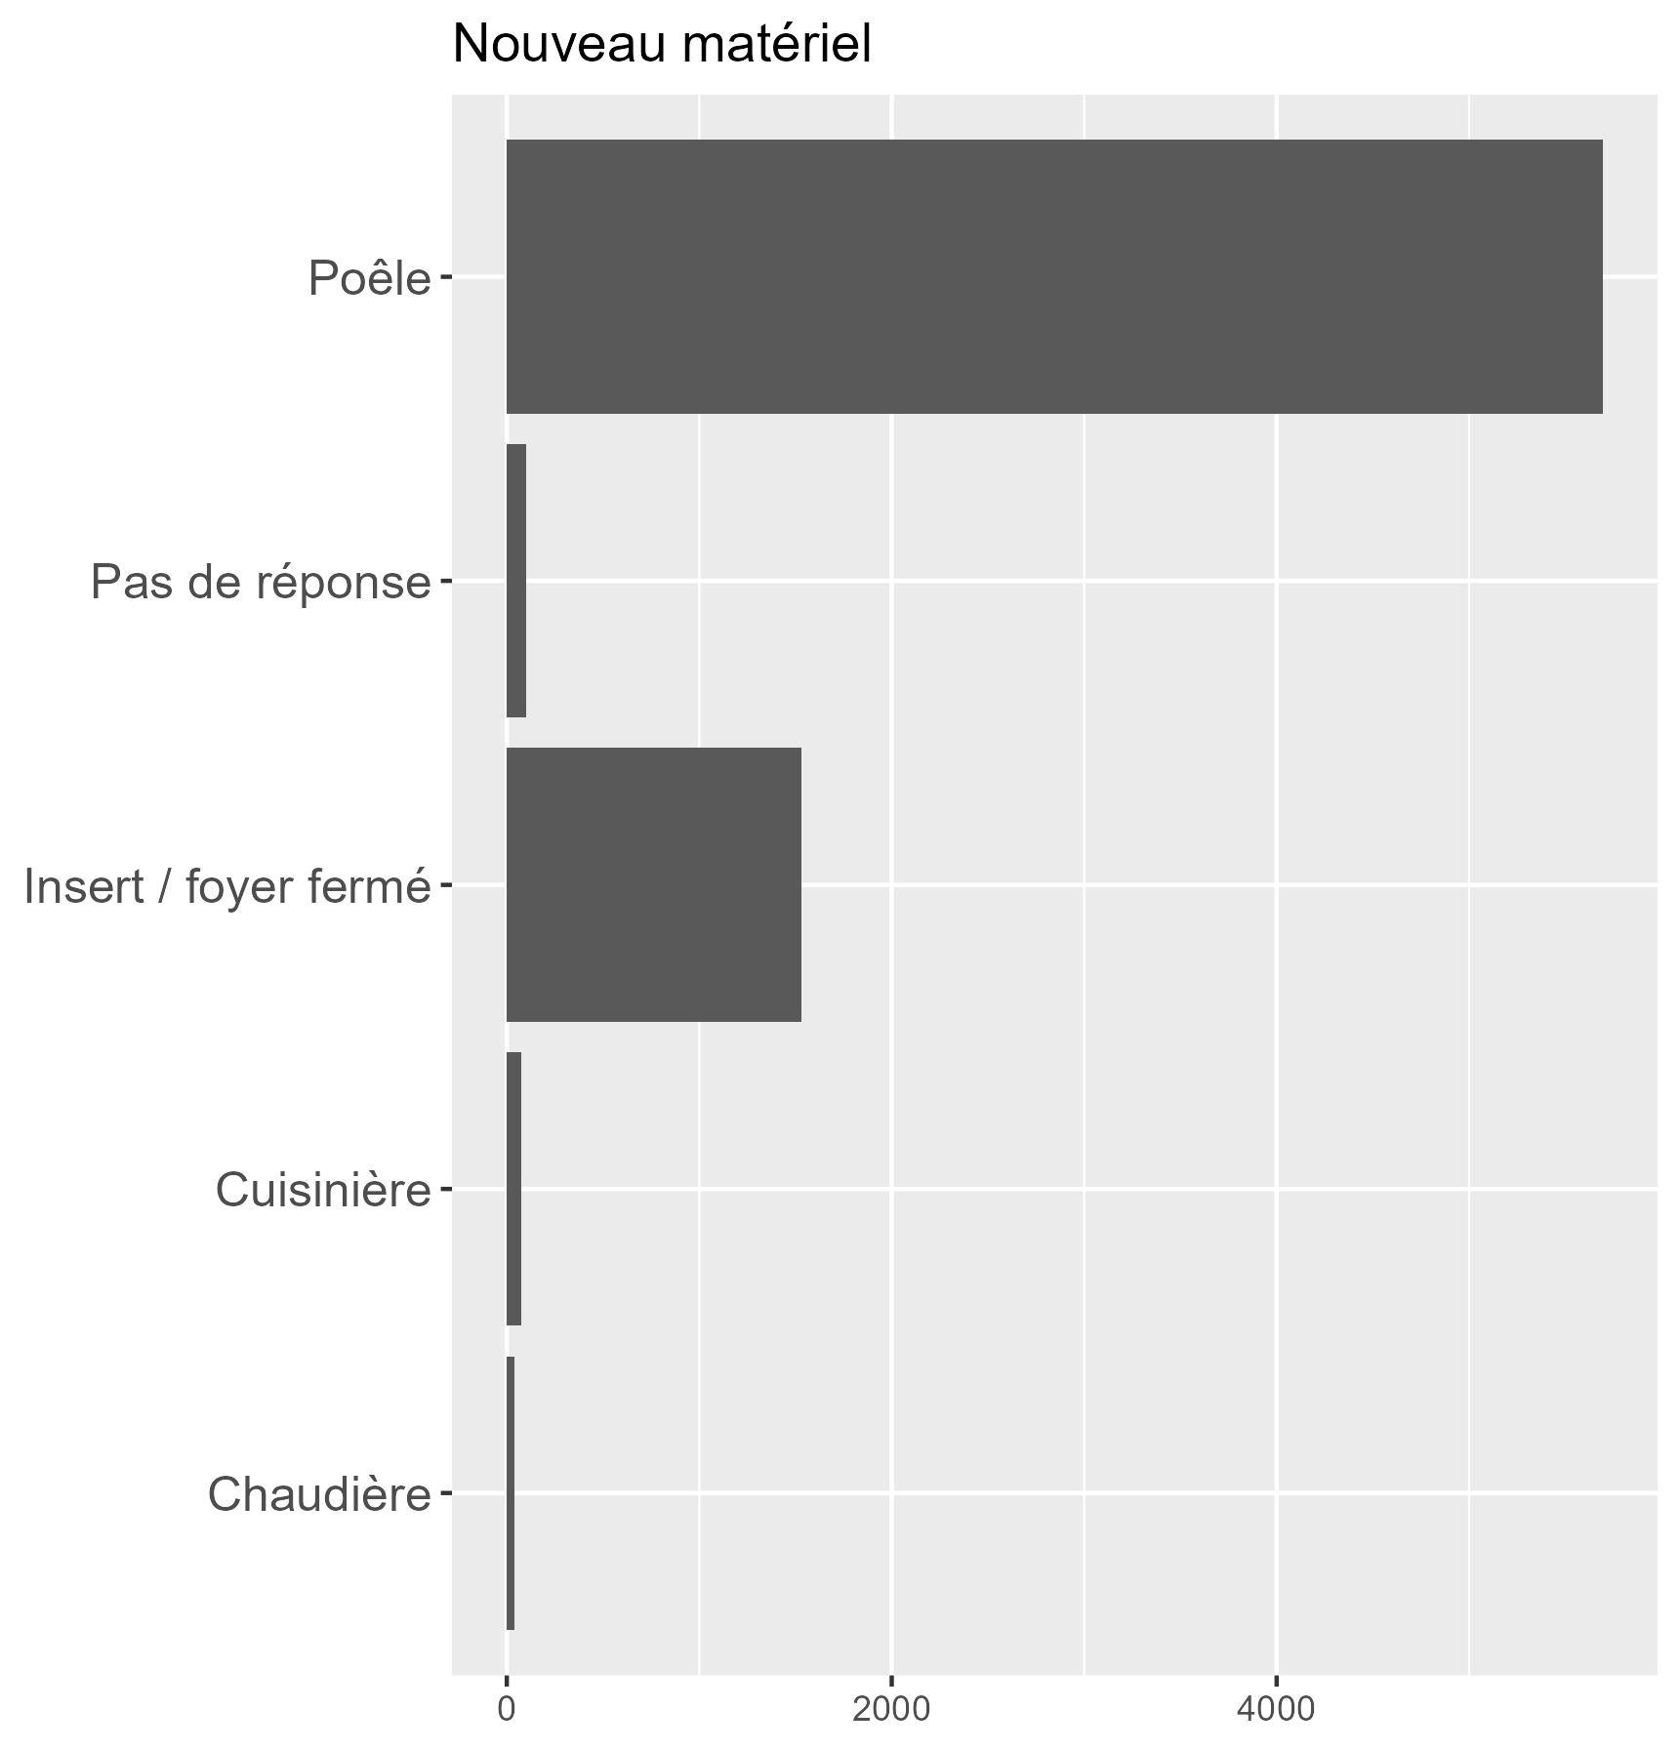
Bénéficiaire type :
7447 dossiers de novembre 2015 à février 2024
Source : Dossiers Prime Air-Bois : AGEDEN / ALEC

Slide 18
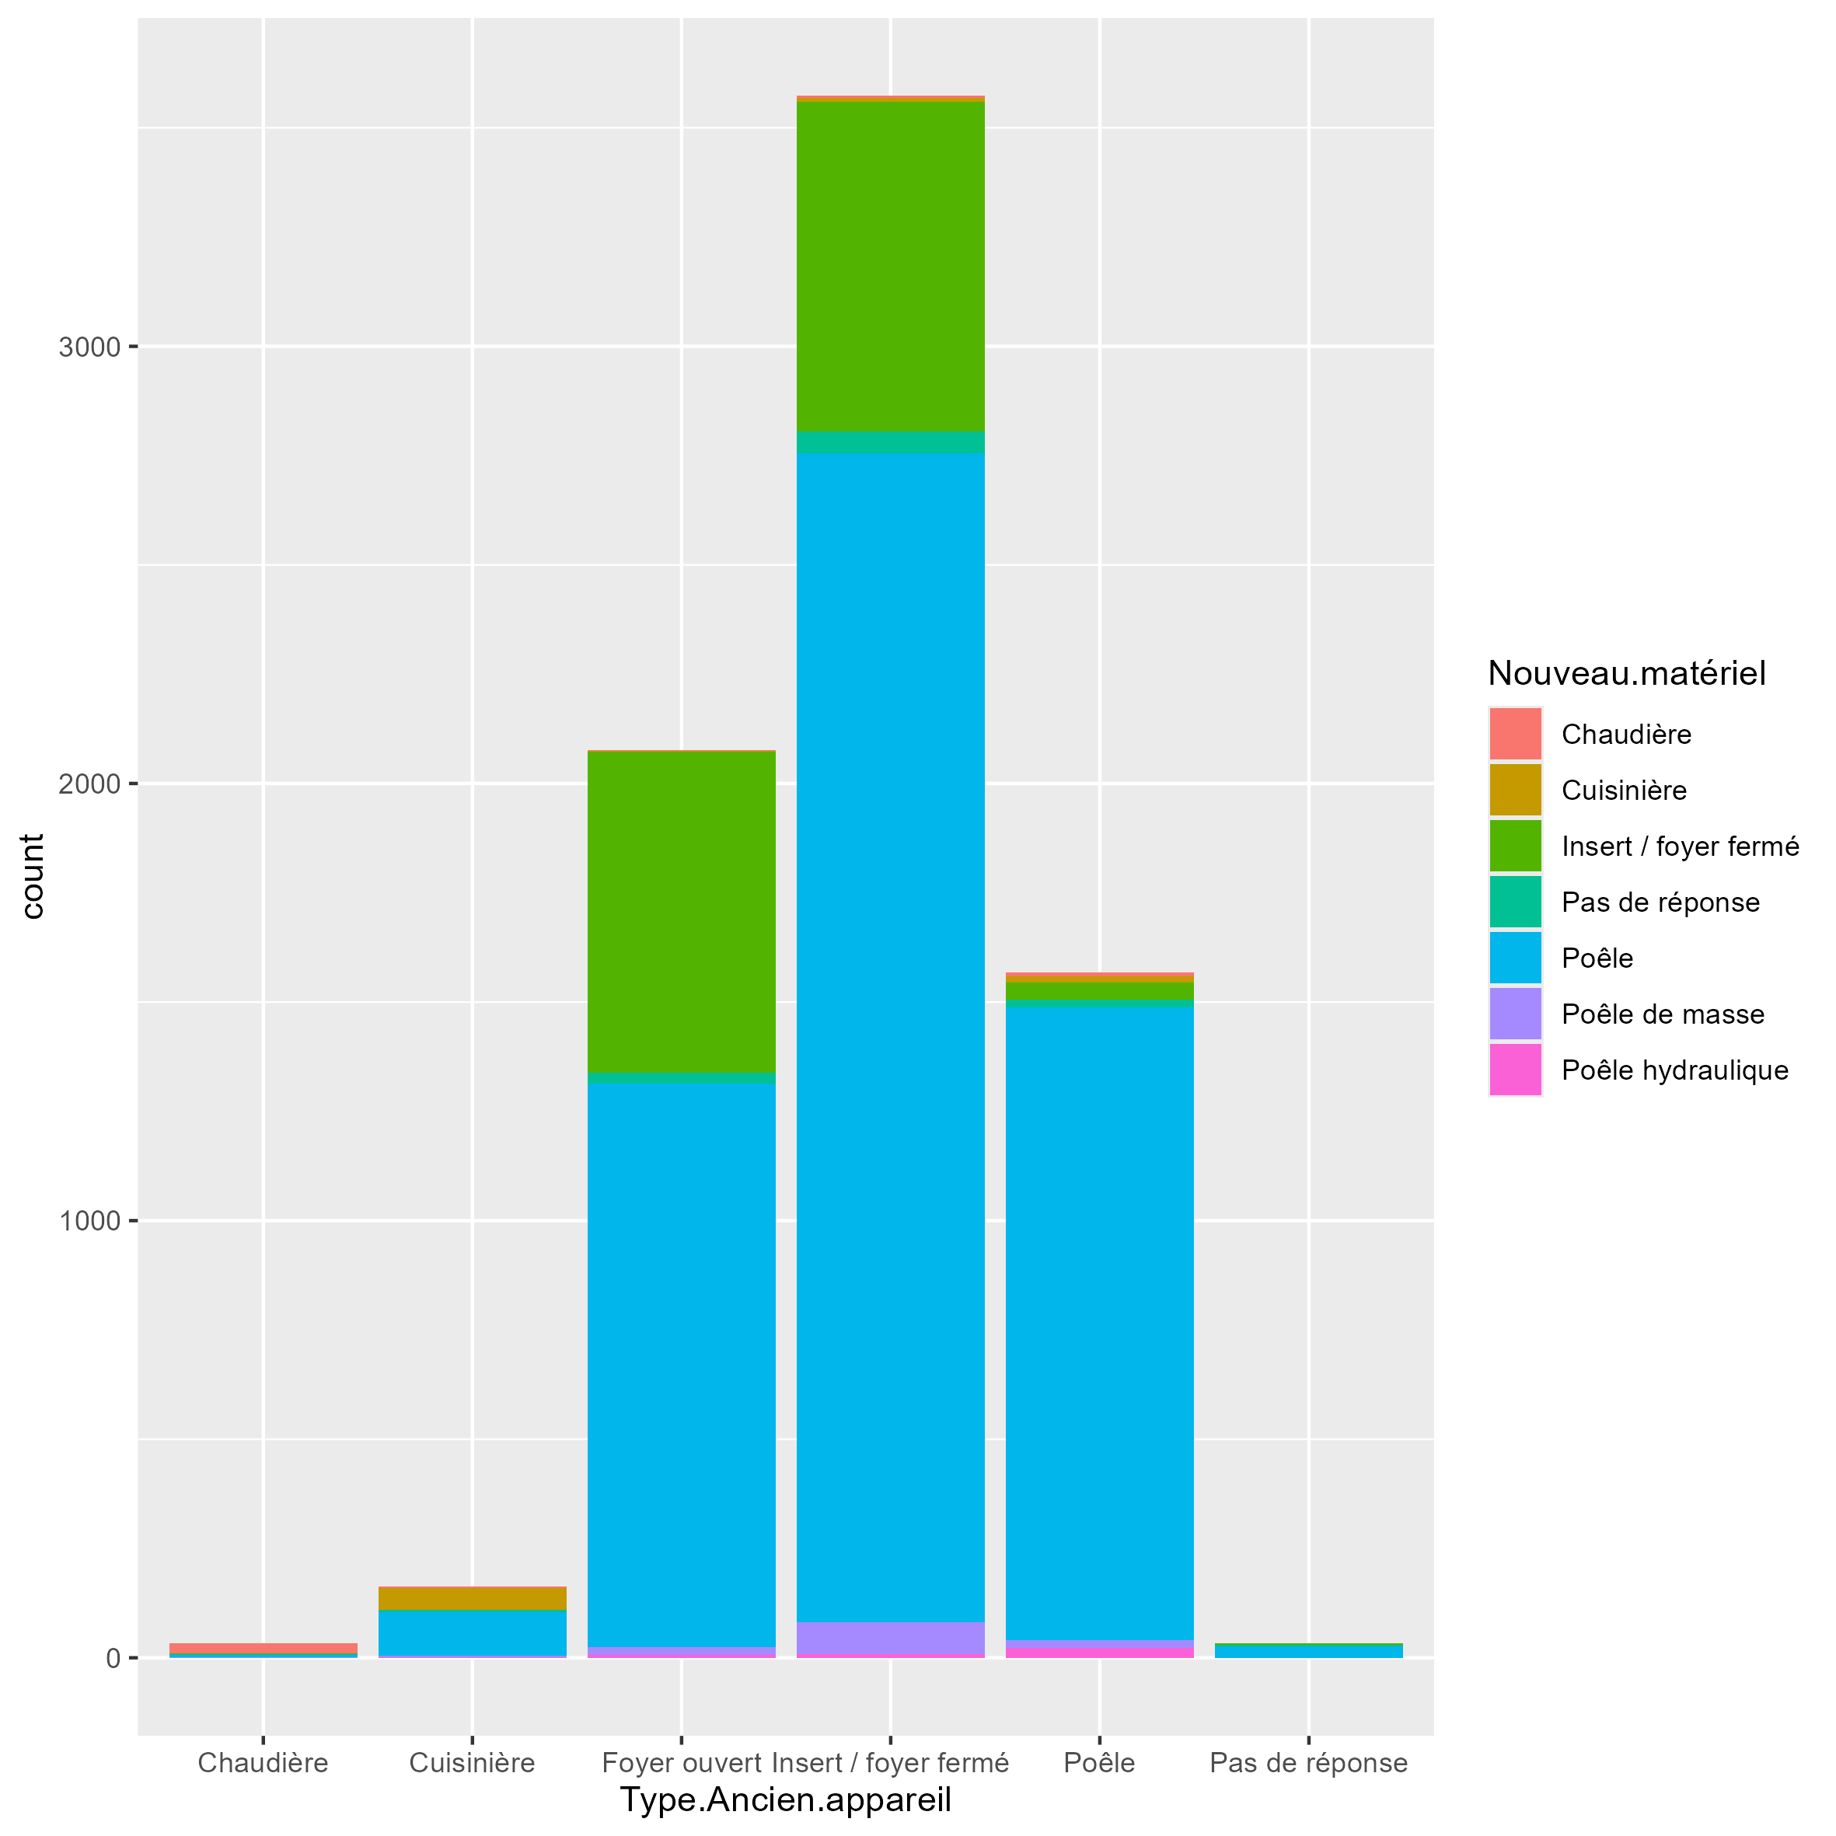
Bénéficiaire type :
7447 dossiers de novembre 2015 à février 2024
Source : Dossiers Prime Air-Bois : AGEDEN / ALEC

Slide 19
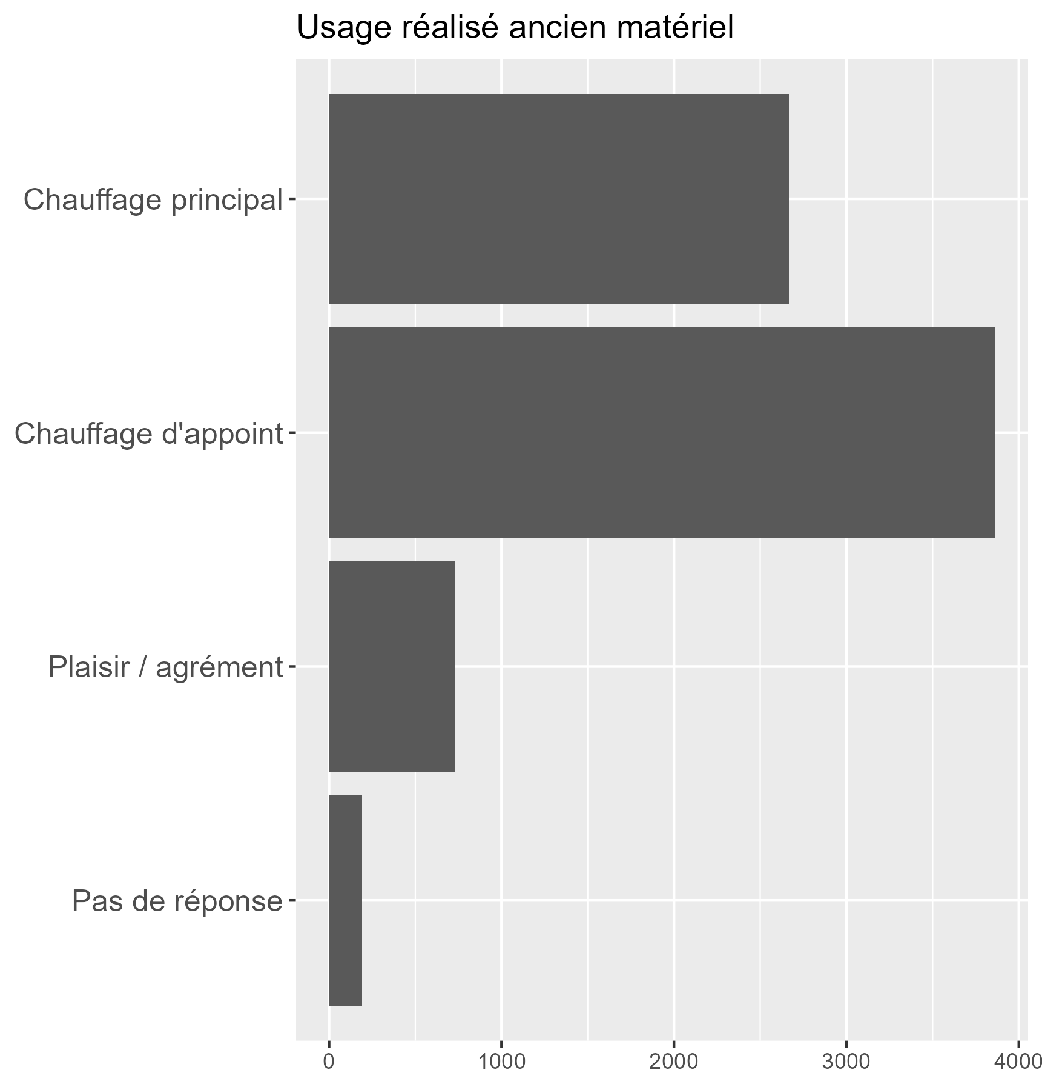
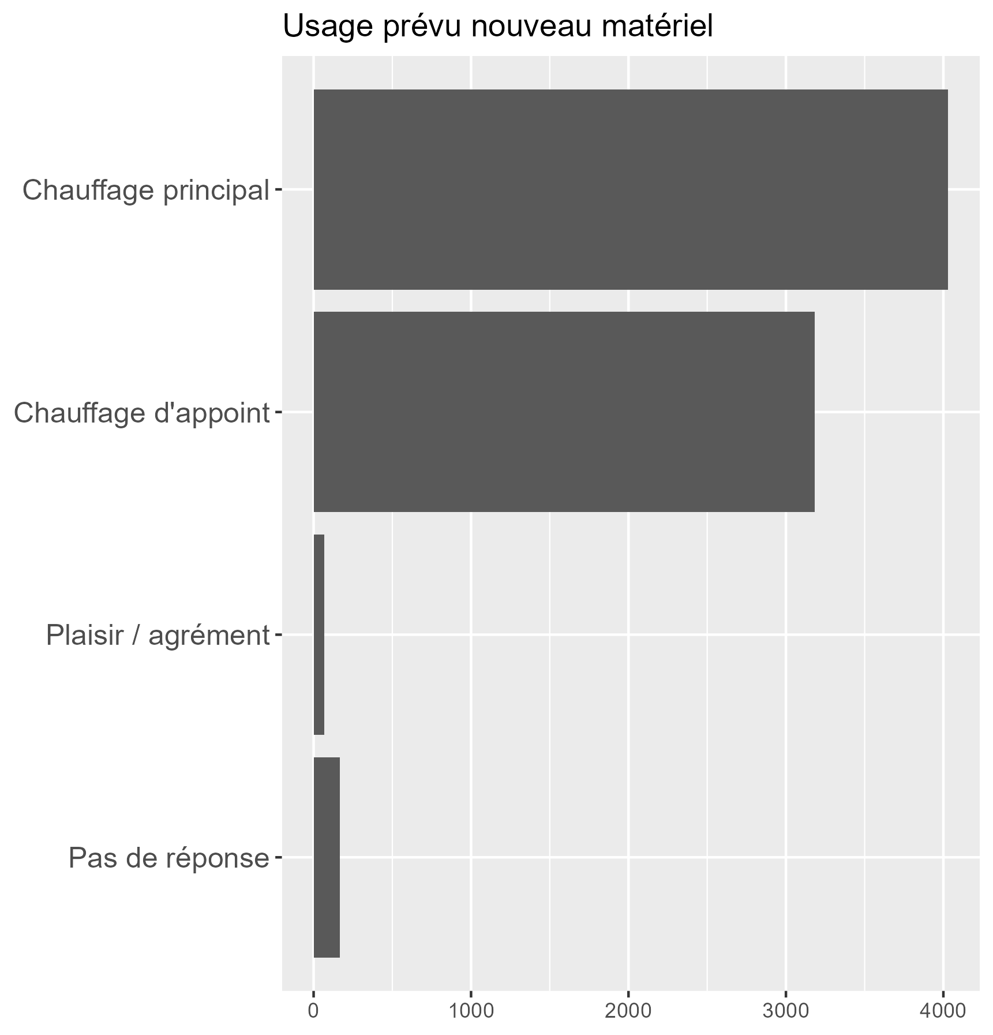
Bénéficiaire type :
7447 dossiers de novembre 2015 à février 2024
Source : Dossiers Prime Air-Bois : AGEDEN / ALEC

Slide 20
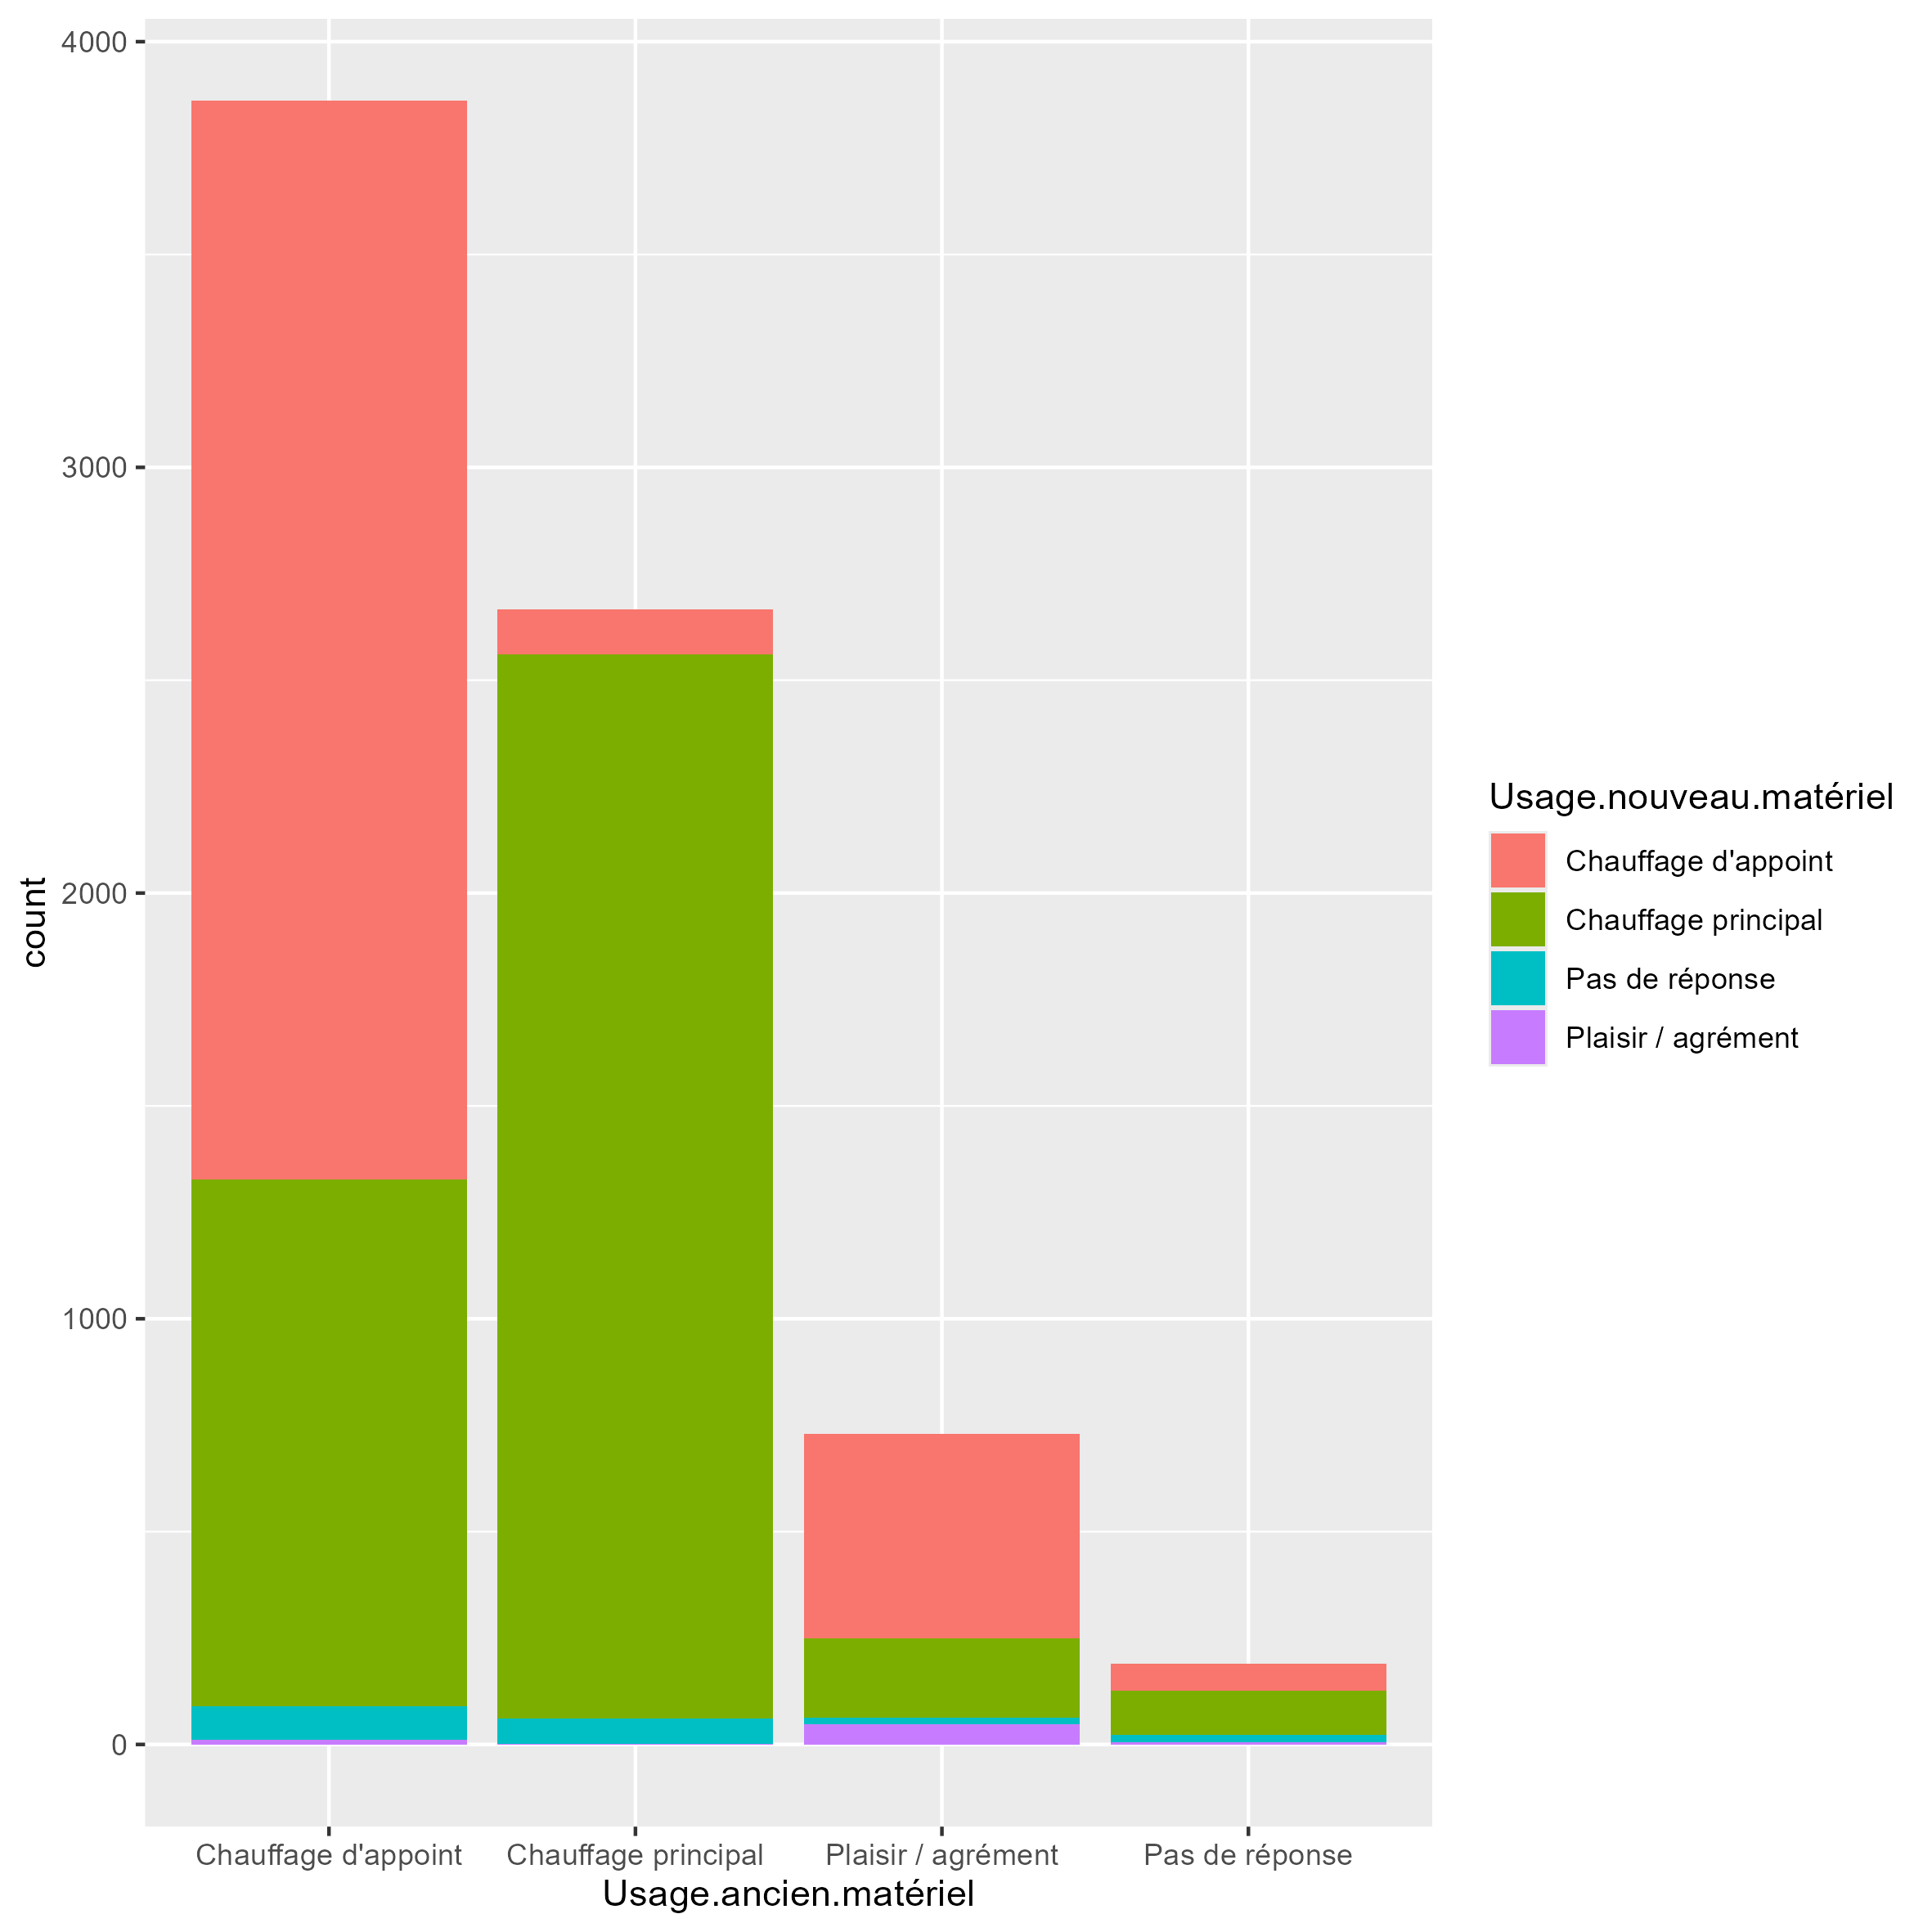
Bénéficiaire type :
7447 dossiers de novembre 2015 à février 2024
Source : Dossiers Prime Air-Bois : AGEDEN / ALEC

Slide 21
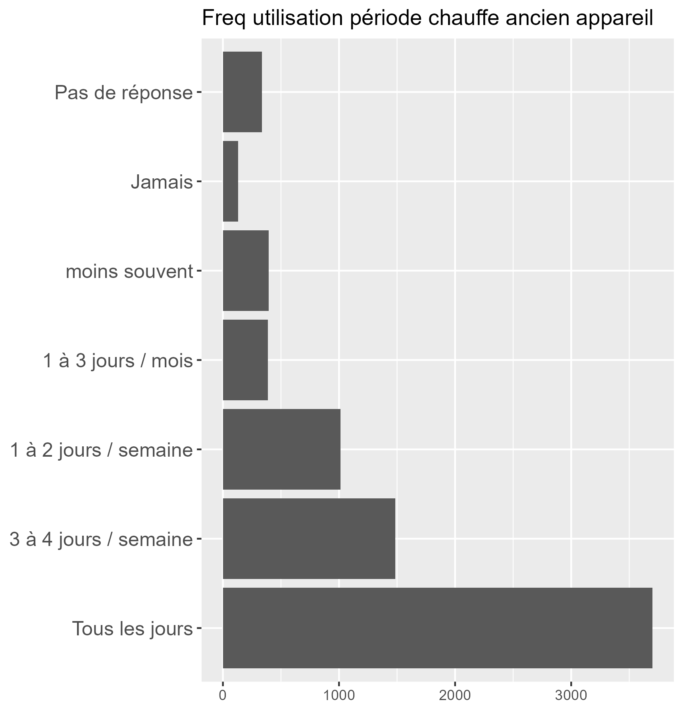
Bénéficiaire type :
7447 dossiers de novembre 2015 à février 2024
Source : Dossiers Prime Air-Bois : AGEDEN / ALEC

Slide 22
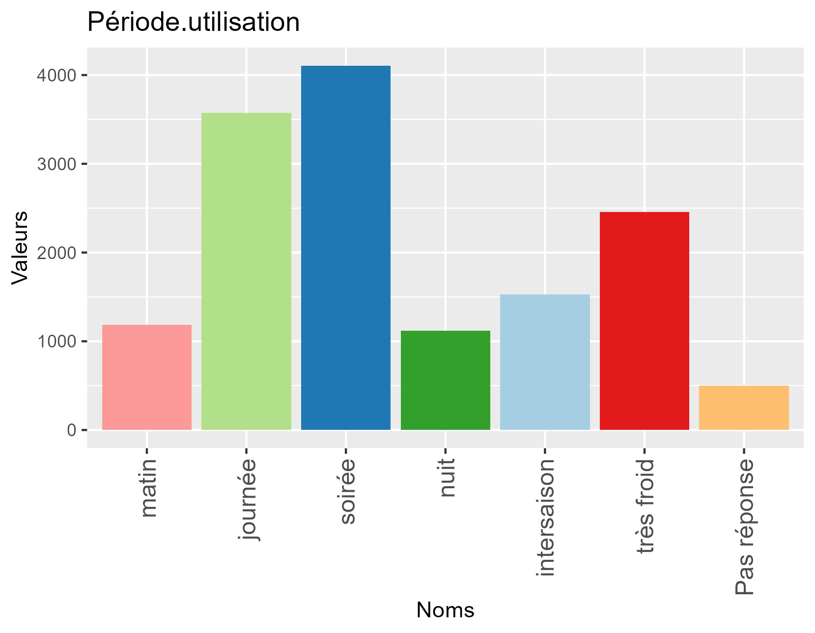
Bénéficiaire type :
Soirée ou journée mais pas forcément les deux
7447 dossiers de novembre 2015 à février 2024,
plusieurs réponses possibles
Source : Dossiers Prime Air-Bois : AGEDEN / ALEC

Slide 23
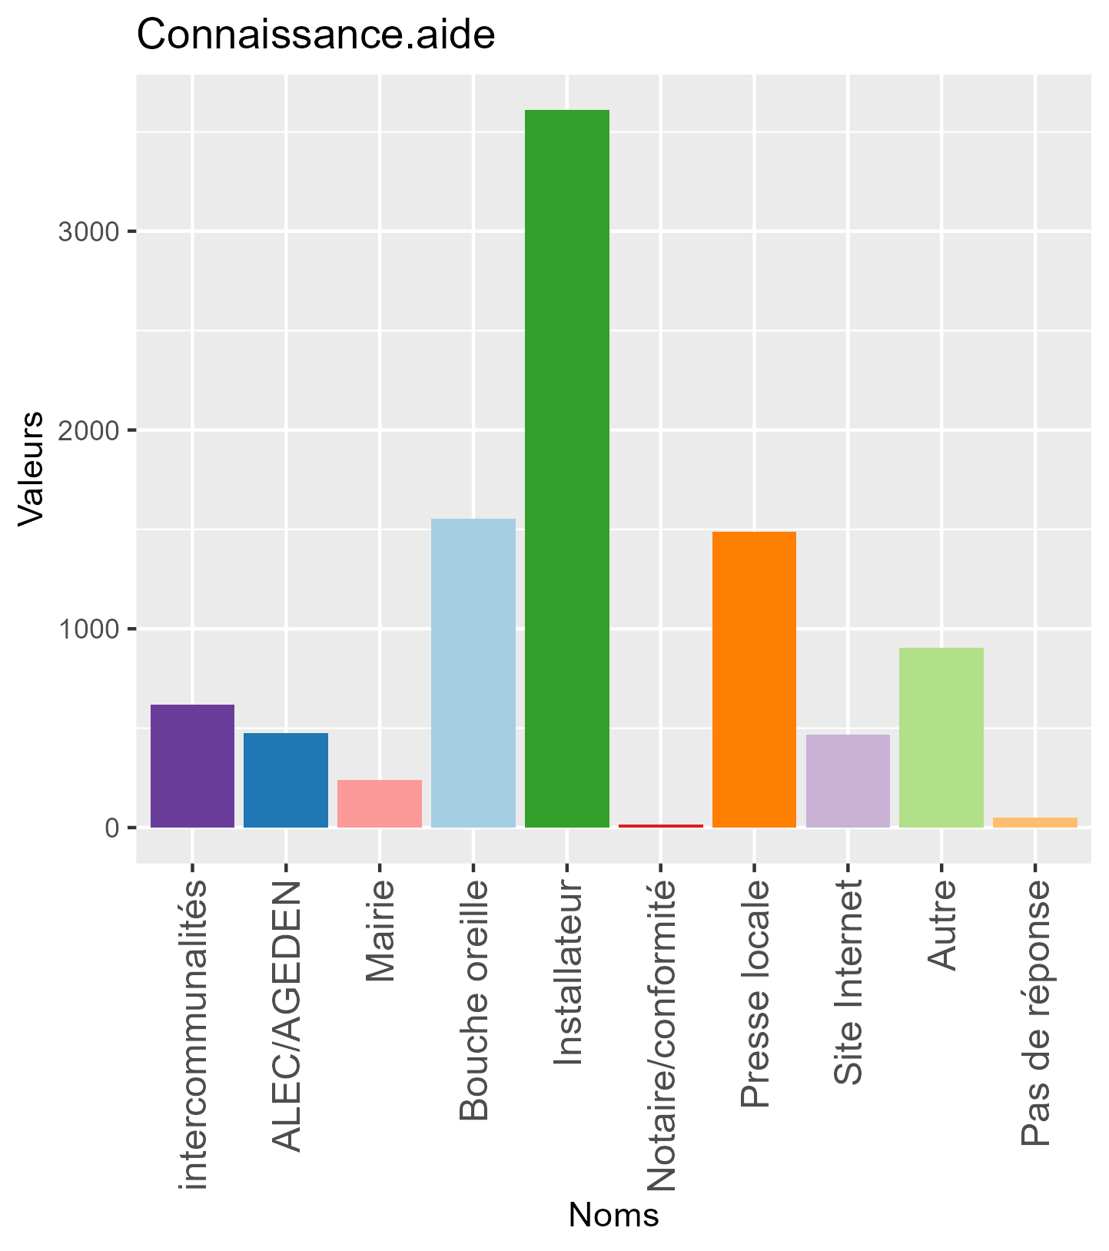
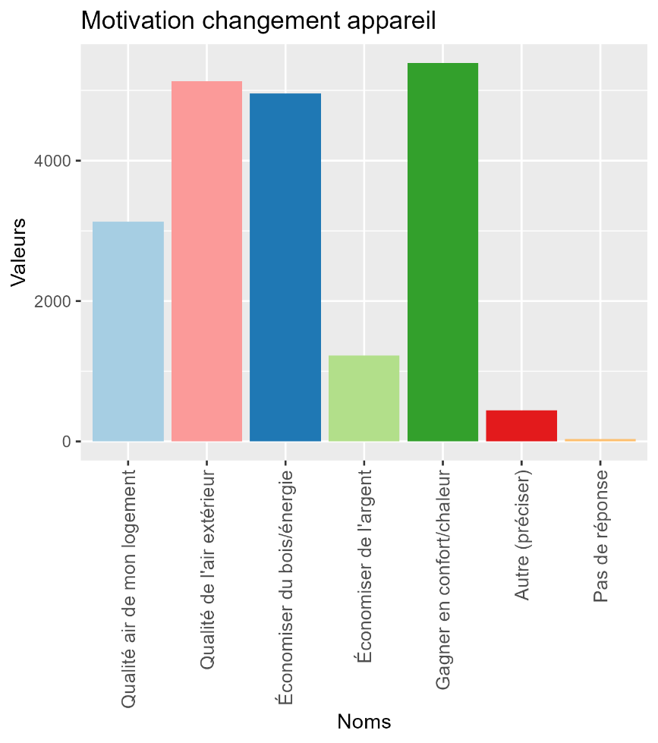
Bénéficiaire type :
Les 3 souvent ensembles
7447 dossiers de novembre 2015 à février 2024,
plusieurs réponses possibles
Source : Dossiers Prime Air-Bois : AGEDEN / ALEC

Slide 24
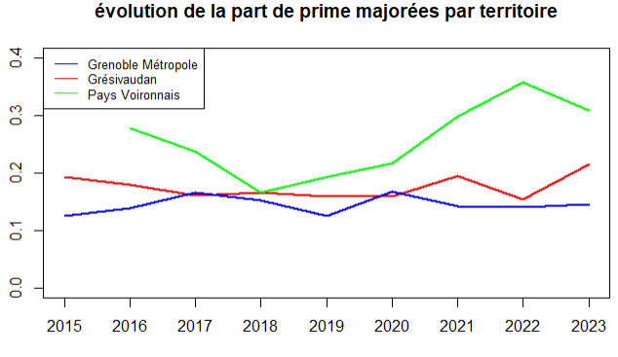
Comparaison majorées / non majorées :
7447 dossiers de novembre 2015 à février 2024
Source : Dossiers Prime Air-Bois : AGEDEN / ALEC
Notes:
Grésivaudan : stable à ~15/20%
Grenoble : stable à ~15%
Pays Voironnais : augmentation, pic 35% 2022, taux de départ assez fort

Slide 25
Comparaison majorées / non majorées :
 | Nombre de prime majorées | Nombre de prime non majorées | Somme prime majorées | Somme primes non majorées
Pays Voironnais | 314 (28%) | 796 (72%) | 282 200 € (42.5%) | 382 500€ (57.5%)
Grésivaudan | 406 (17%) | 1936 (83%) | 708 906 € (21.5%) | 2 585 616€ (78.5%)
Grenoble Métropole | 473 (15%) | 2642 (85%) | 776 079€ (18%) | 3 529 969€ (82%)
Total | 1193 (18%) | 5 374 (82%) | 1 767 185€ (21%) | 6 498 085 (79%)
6541 primes versées de janvier 2016 à mai 2024
Source : Dossiers Prime Air-Bois : AGEDEN / ALEC
Notes:
Enveloppe prime non majorées = la plus forte, PV : relativement proches

Slide 26
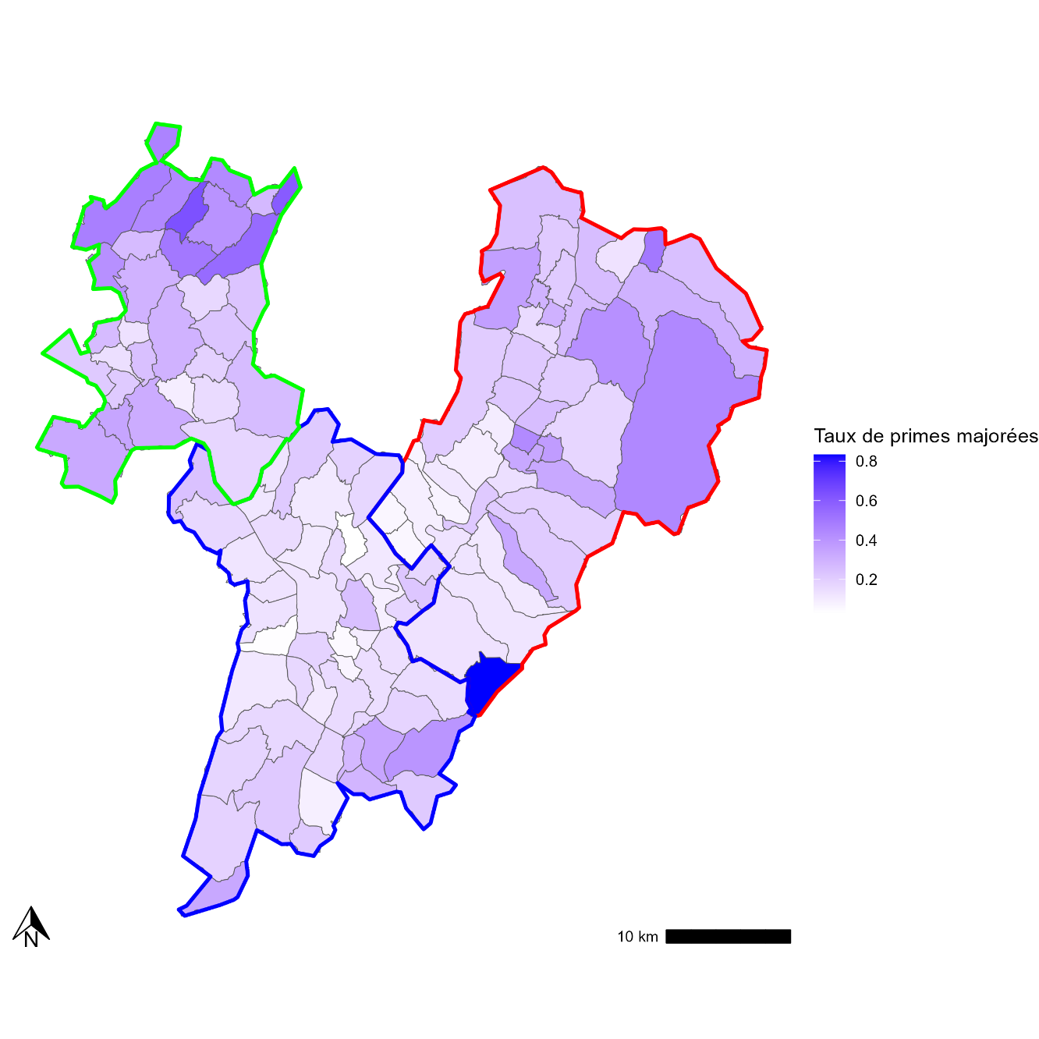
Comparaison majorées / non majorées :
7447 dossiers de novembre 2015 à février 2024
Source : Dossiers Prime Air-Bois : AGEDEN / ALEC
Notes:
Bénéficiaires Non majorés : Taux plus fort de chauffage d’appoints, foyers ouverts, et utilisation moins fréquente

Slide 27
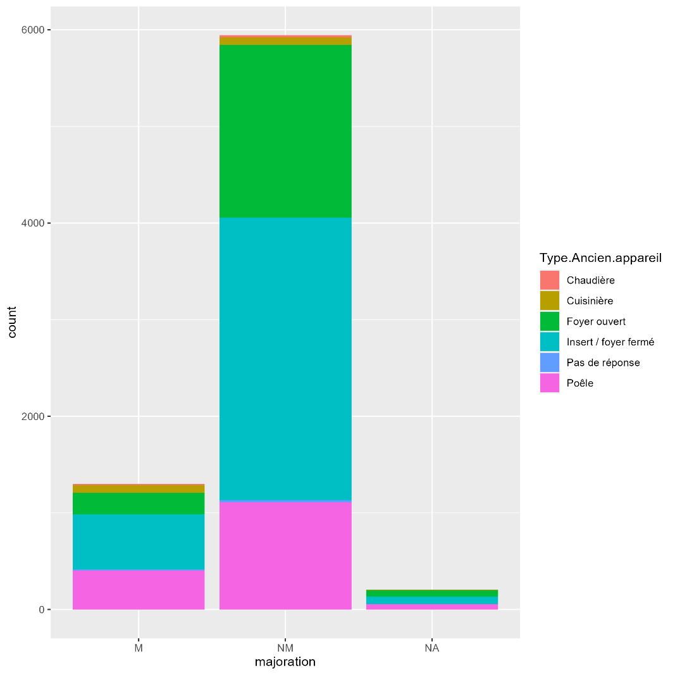
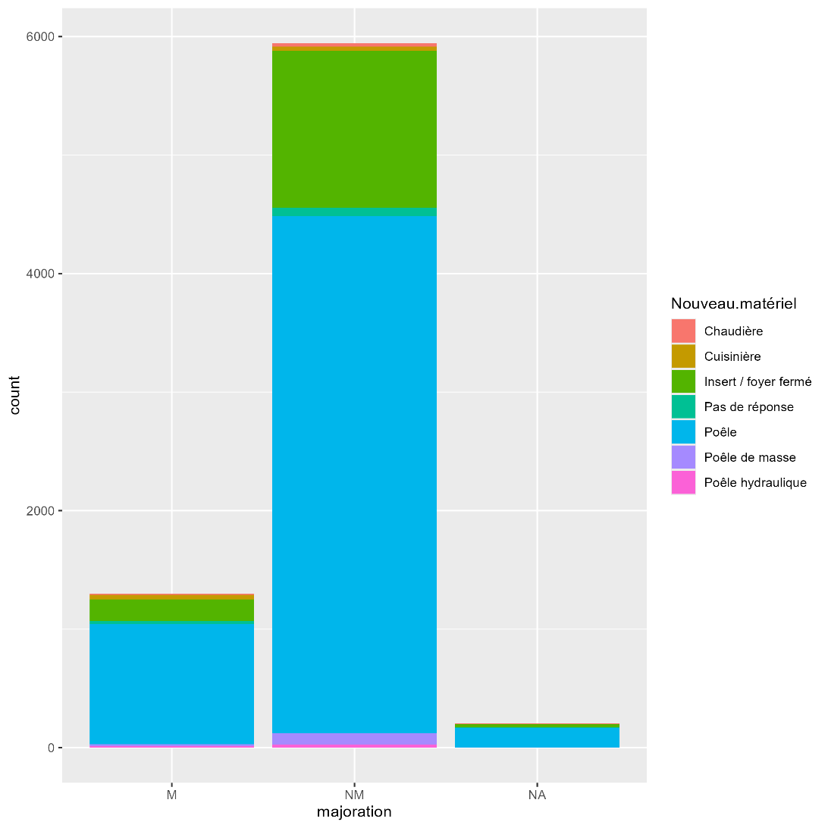
Comparaison majorées / non majorées
7447 dossiers de novembre 2015 à février 2024
Source : Dossiers Prime Air-Bois : AGEDEN / ALEC

Slide 28
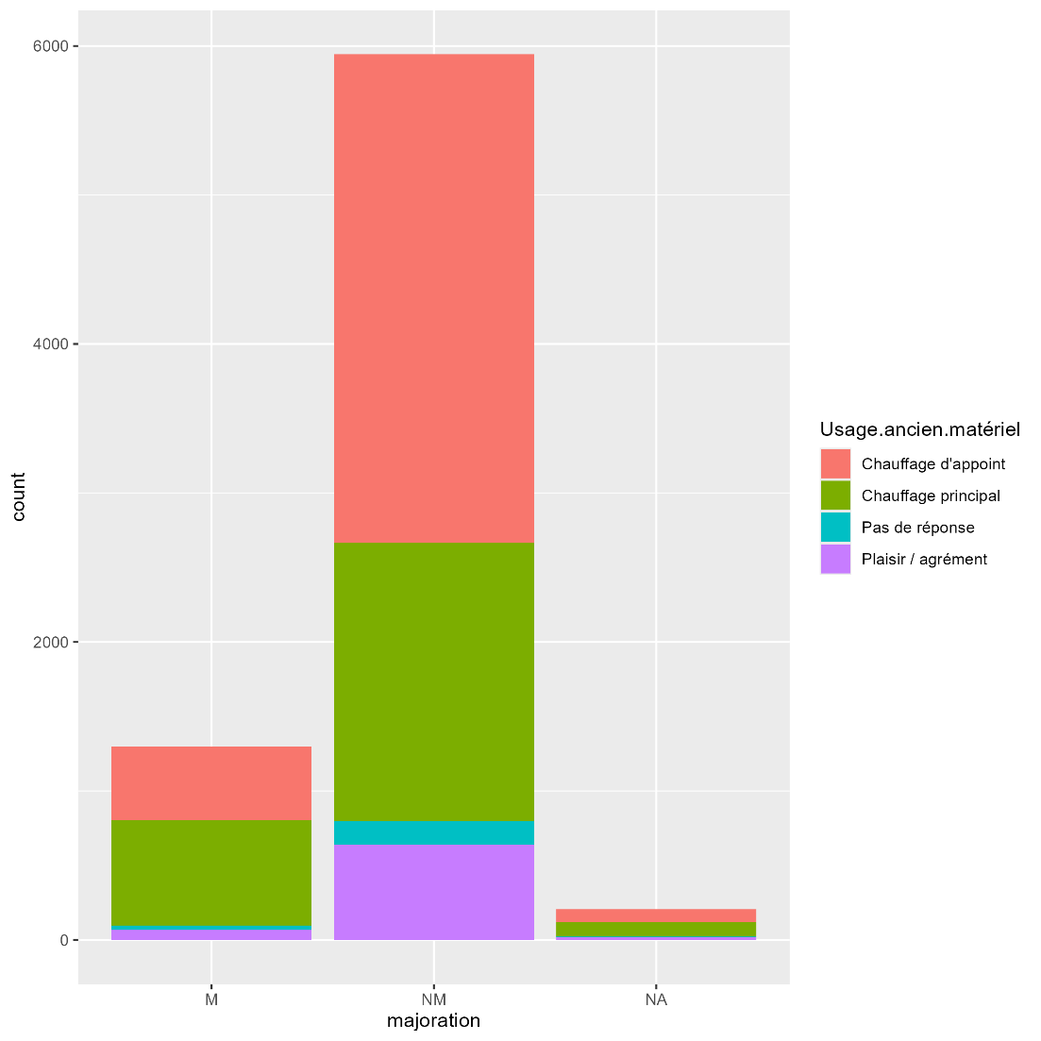
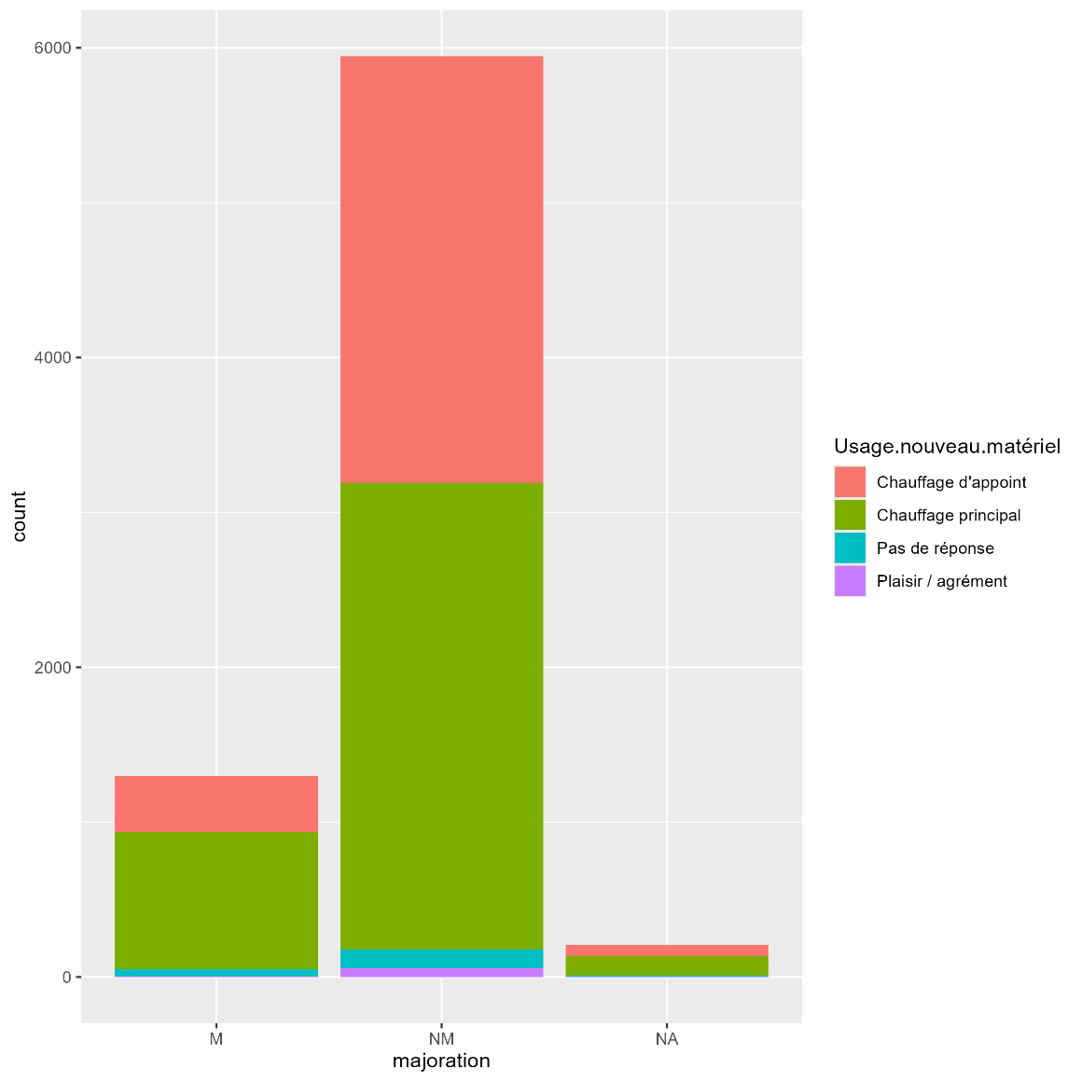
Comparaison majorées / non majorées
7447 dossiers de novembre 2015 à février 2024
Source : Dossiers Prime Air-Bois : AGEDEN / ALEC

Slide 29
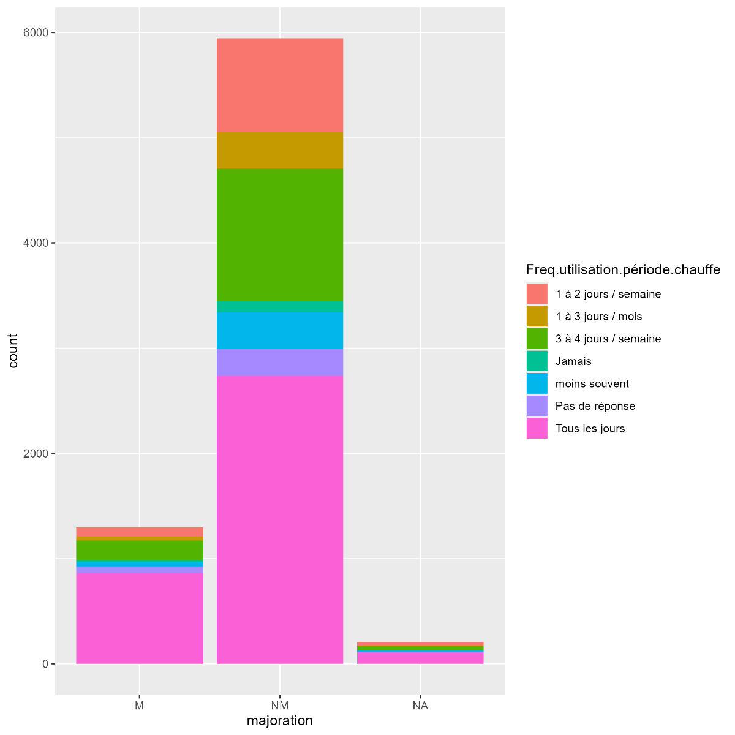
Comparaison majorées / non majorées
7447 dossiers de novembre 2015 à février 2024
Source : Dossiers Prime Air-Bois : AGEDEN / ALEC

Slide 30
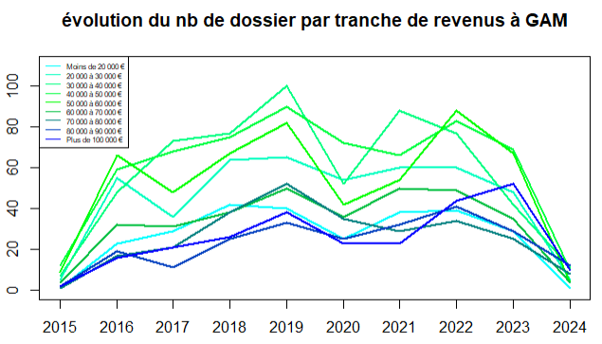
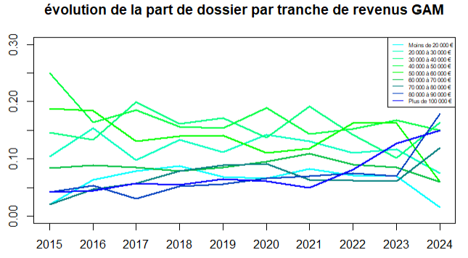
Évolution des comportements :
3708 dossiers de novembre 2015 à février 2024
Source : Dossiers Prime Air-Bois : AGEDEN / ALEC
Notes:
Bénéficiaires principaux : 20000 à 60000 (peut être les plus représentés dans la pop totale)
Augmentation des plus de 100 000

Slide 31
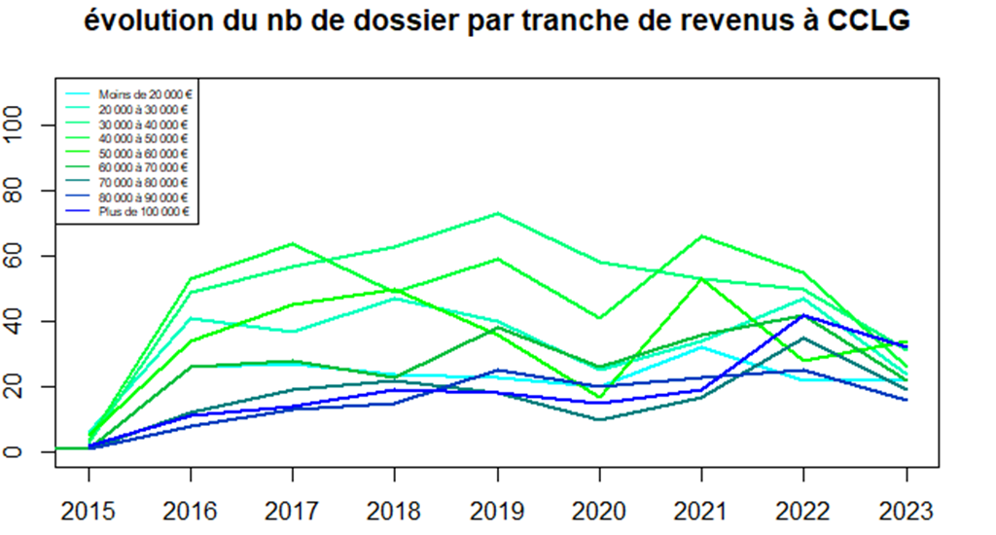
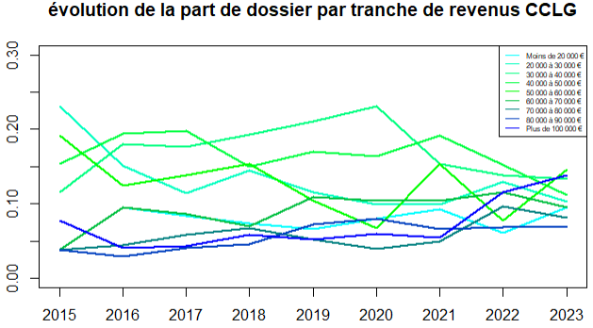
Évolution des comportements :
2488 dossiers de novembre 2015 à décembre 2023
Source : Dossiers Prime Air-Bois : AGEDEN / ALEC

Slide 32
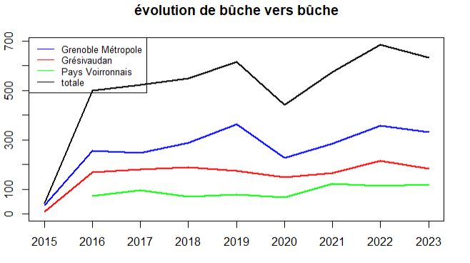
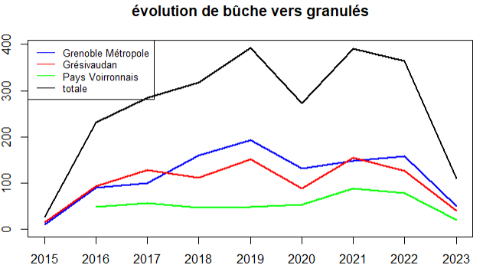
Évolution des comportements :
7447 dossiers de novembre 2015 à février 2024
Source : Dossiers Prime Air-Bois : AGEDEN / ALEC
Notes:
Buche vers buche = grande tendance
Buche vers granulés : chute 2023

Slide 33
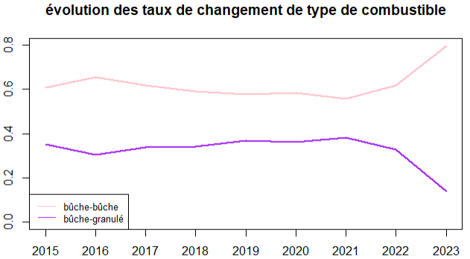
Évolution des comportements :
7447 dossiers de novembre 2015 à février 2024
Source : Dossiers Prime Air-Bois : AGEDEN / ALEC
Notes:
Léger rapprochement, puis 2022 : chute

Slide 34
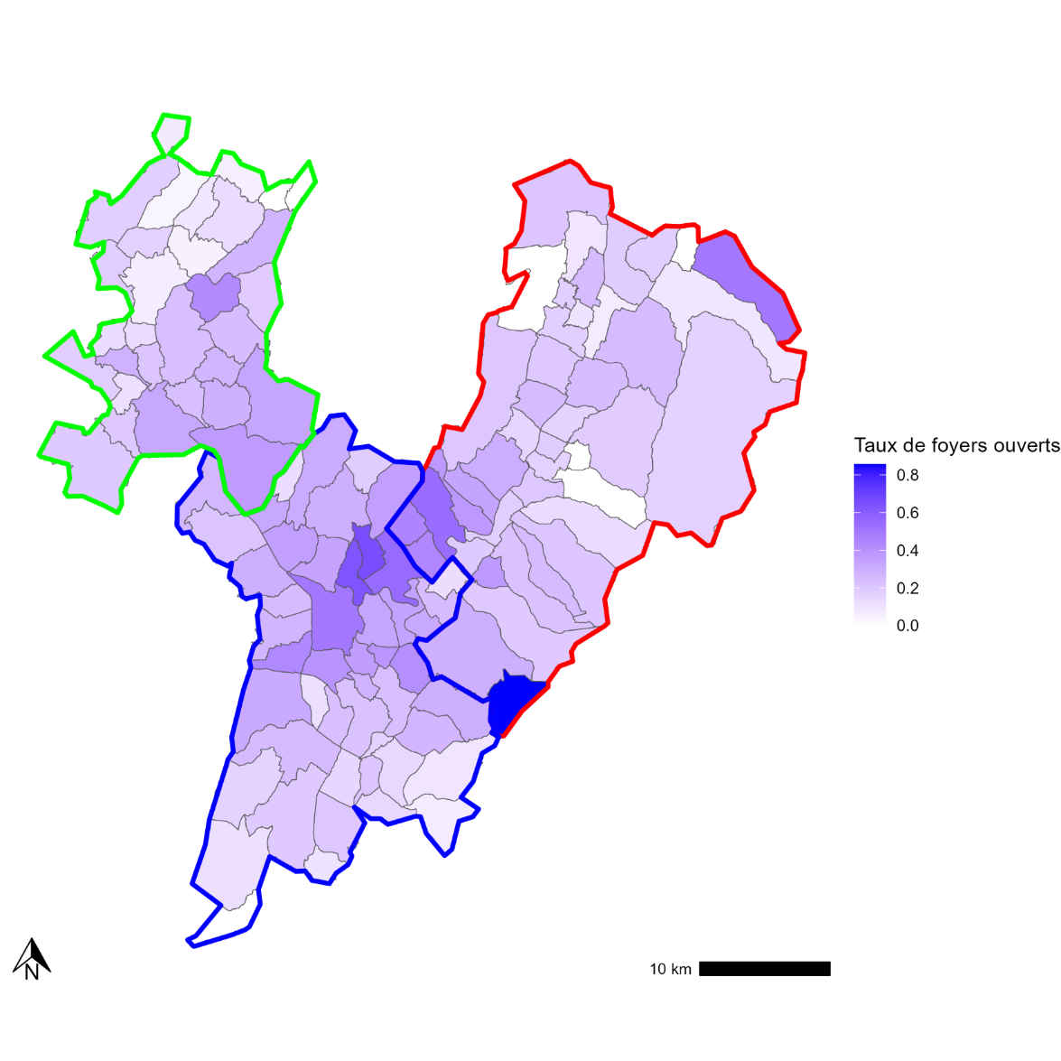
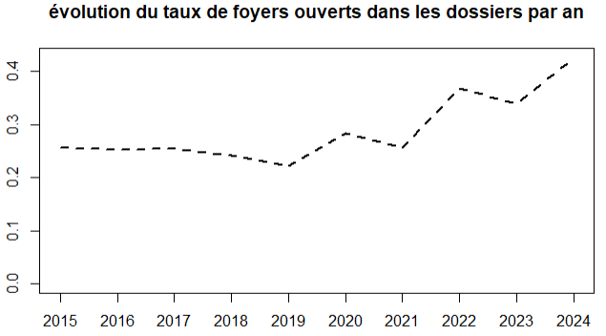
Évolution des comportements :
7447 dossiers de novembre 2015 à février 2024
Source : Dossiers Prime Air-Bois : AGEDEN / ALEC
Notes:
Augmentation depuis 2023, mais données de 2024 : pas du tout complètes
ET pas plus forte qu’en 2022

Slide 35
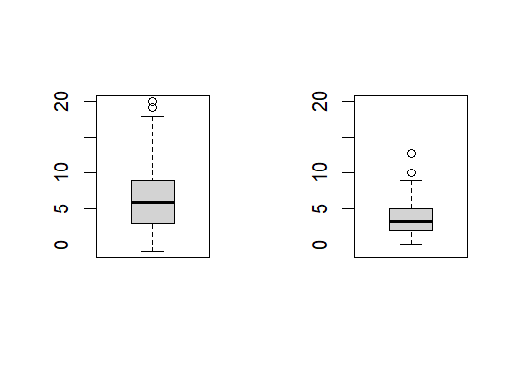
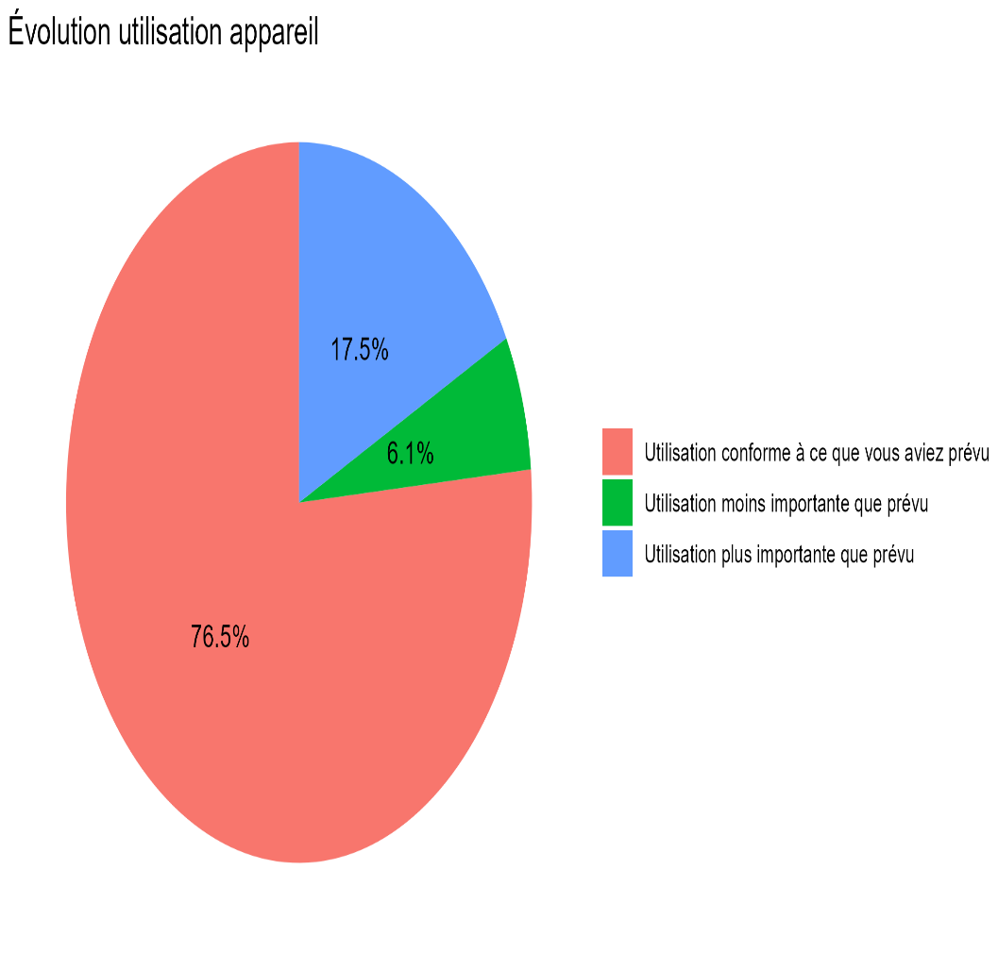
Enquête post-travaux :
Consommation en équivalent stères : avant / après le changement d’appareil
544 enquêtés de juin 2023 à mai 2024
Source : Questionnaire satisfaction Prime Air-Bois : AGEDEN / ALEC
Notes:
Consommation moins forte de bois
Ajouter dans les questionnaires facultatifs : fréquence d’utilisation

Slide 36

Enquête post-travaux :
7447 dossiers de novembre 2015 à février 2024
Source : Dossiers Prime Air-Bois : AGEDEN / ALEC
Notes:
Rappel

Slide 37

Enquête post-travaux :
Évolution du prix entre le devis et la facture
544 enquêtés de juin 2023 à mai 2024
Source : Questionnaire satisfaction Prime Air-Bois : AGEDEN / ALEC

Slide 38

Enquête post-travaux :
544 enquêtés de juin 2023 à mai 2024
Source : Questionnaire satisfaction Prime Air-Bois : AGEDEN / ALEC

Slide 39
MERCI !

